Slide 1
БЮДЖЕТ ДЛЯ ГРАЖДАН
к отчёту об исполнении бюджета
ГАЙСКОГО МУНИЦИПАЛЬНОГО ОКРУГА
за 2025 год

Slide 2
Для чего нужен «Бюджет для граждан»
Важнейшая задача бюджетной политики - прозрачность и открытость бюджетного процесса, в связи с этим представляем Вашему вниманию брошюру «Бюджет для граждан».
В представленной брошюре подведены итоги исполнения бюджета Гайского муниципального округа за 2025 год, основные направления и приоритеты бюджетной политики.

Slide 3
Азбука Бюджета
документ, содержащий основные положения закона о бюджете в доступной для широкого круга заинтересованных пользователей форме, разработанный в целях ознакомления граждан с основными целями, задачами бюджетной политики, планируемыми и достигнутыми результатами использования бюджетных средств
важнейший инструмент регулирования экономики. В нем отражены цели развития общества и запланированы расходы для их достижения. Кроме того, бюджет – это обязательный для исполнения закон, являющийся основой системы контроля за сбором и эффективным расходованием бюджетных средств
это форма образования и расходования денежных средств в расчете на финансовый год, предназначенных для обеспечения задач и функций, отнесенных к предметам ведения местного самоуправления, путём исполнения расходных обязательств соответствующего муниципального образования.

Slide 4
Бюджетный процесс
СОСТАВЛЕНИЕ ПРОЕКТОВ БЮДЖЕТА
РАССМОТРЕНИЕ ПРОЕКТОВ БЮДЖЕТОВ, ИХ УТВЕРЖДЕНИЕ
ИСПОЛНЕНИЕ БЮДЖЕТОВ
БЮДЖЕТНЫЙ УЧЕТ
СОСТАВЛЕНИЕ, ВНЕШНЯЯ ПРОВЕРКА, РАССМОТРЕНИЕ И УТВЕРЖДЕНИЕ БЮДЖЕТНОЙ ОТЧЕТНОСТИ

Slide 5
На чем основывается проект бюджета Гайского муниципального округа
Основные направления бюджетной и налоговой политики Гайского округа
Муниципальные программы
Прогноз социально-экономического развития Гайского округа
ОСНОВНЫЕ ЭТАПЫ ФОРМИРОВАНИЯ ПРОЕКТА БЮДЖЕТА
№ п/п | Наименование мероприятия | Срок исполнения
1 | Оценка эффективности муниципальных программ за отчетный год | До 20 апреля
2 | Разработка проекта прогноза социально-экономического развития Гайского округа | Июнь-июль
3 | Подготовка проекта основных направлений бюджетной и налоговой политики | Сентябрь
4 | Доведение до главных распределителей предельных объемов бюджетных ассигнований | До 30 декабря
5 | Составление планового реестра расходных обязательств | Не позднее 15 ноября
6 | Представление проекта местного бюджета в представительный орган
7 | Публичные слушания по проекту местного бюджета | Декабрь
8 | Рассмотрение Гайским городским Советом депутатов проекта местного бюджета | Не позднее 25 декабря

Slide 6
Чтобы понять, как устроен бюджет, сравним его с бюджетом отдельной семьи
Бюджет любой семьи делится на две части – доходы и расходы
Доходы
Расходы
(-)Дефицит ((+) Профицит)
Дефицит (расходы больше доходов)
Профицит (доходы больше расходов)

Slide 7
Доходы бюджета
Собственные средства – это средства, не имеющие определенной цели расходования
Целевые средства- это средства, которые должны быть израсходованы строго по целевому назначению
Налоговые доходы
Неналоговые доходы
- дотации на выравнивание бюджетной обеспеченности;
- дотации на поддержку мер по обеспечению сбалансированности бюджетов.
Субсидии
Субвенции
Иные межбюджетные трансферты

Slide 8






ДОХОДЫ БЮДЖЕТА
Налоговые доходы
Неналоговые доходы
Безвозмездные поступления
Поступления от уплаты
налогов и сборов,
предусмотренных Налоговым
Кодексом РФ, например:
налог на доходы физических лиц,
акцизы,
земельный налог,
налог на имущество физических лиц,
государственная пошлина,
другие налоги.
Поступления от уплаты пошлин, сборов, установленных законодательством РФ, а также штрафов за нарушение законодательства, например:
доходы от использования и продажи муниципального имущества и земли,
доходы от оказания платных услуг,
штрафные санкции,
иные неналоговые доходы.
Межбюджетные трансферты
пошлины сборы штрафы другие
БЮДЖЕТ

Slide 9
Сравнительный анализ фактически полученных доходов в сравнении с первоначально утвержденным решением о бюджете показателями и с уточненными значениями с учетом внесенных изменений за 2025 год
Наименование показателя | Код дохода по бюджетной классификации | Первоначально утв. бюджетные назначения на 2025 год, тыс.руб. | Внесены изменения, тыс. руб. | Уточ. бюджет. назначения на 2025 год, тыс.руб. | Исп. на 01.01.2026, тыс. руб. | % исп. к первонач. утв. план. показателям (гр.6/ гр.3), | % исп. к уточн. план. показателям (гр.6/ гр.5), | Причины отклонений фактич. значений показат. доходов от их первонач. утвержд. значений, где отклонения составили 5 % и более от первоначально утв. значения
1 | 2 | 3 | 4 | 5 | 6 | 7 | 8 | 9
НАЛОГОВЫЕ И НЕНАЛОГОВЫЕ ДОХОДЫ | 000 1 00 00 000 00 0000 000 | 849 980,24 | 36 653,80 | 886 634,04 | 998 532,78 | 117,48 | 112,62
НАЛОГИ НА ПРИБЫЛЬ, ДОХОДЫ | 000 1 01 00 000 00 0000 000 | 527 287,11 | 48 000,00 | 575 287,11 | 636 360,20 | 120,69 | 110,62
Налог на доходы физических лиц | 000 1 01 02 000 01 0000 110 | 527 287,11 | 48 000,00 | 575 287,11 | 636 360,20 | 120,69 | 110,62 | Увеличение поступлений связано с ростом фонда оплаты труда (индексация заработной платы и доп. выплат
НАЛОГИ НА ТОВАРЫ (РАБОТЫ, УСЛУГИ), РЕАЛИЗУЕМЫЕ НА ТЕРРИТОРИИ РОССИЙСКОЙ ФЕДЕРАЦИИ | 000 1 03 00 000 00 0000 000 | 17 227,19 | 0,00 | 17 227,19 | 17 007,59 | 98,73 | 98,73
Акцизы по подакцизным товарам (продукции), производимым на территории Российской Федерации | 000 1 03 02 000 01 0000 110 | 17 227,19 | 0,00 | 17 227,19 | 17 007,59 | 98,73 | 98,73
НАЛОГИ НА СОВОКУПНЫЙ ДОХОД | 000 1 05 00 000 00 0000 000 | 85 274,00 | 0,00 | 85 274,00 | 119 705,61 | 140,38 | 140,38
Налог, взимаемый в связи с применением упрощенной системы налогообложения | 000 1 05 01 000 00 0000 110 | 78 727,00 | 0,00 | 78 727,00 | 99 882,91 | 126,87 | 126,87 | Рост поступлений связан с увеличением налогооблагаемой базы.
Единый сельскохозяйственный налог | 000 1 05 03 000 01 0000 110 | 3 535,00 | 0,00 | 3 535,00 | 16 193,53 | 458,09 | 458,09 | Увеличение выручки сельхозпроизводителей (доходы полученные за 2024 год)
Налог, взимаемый в связи с применением патентной системы налогообложения | 000 1 05 04 000 02 0000 110 | 3 012,00 | 0,00 | 3 012,00 | 3 523,84 | 116,99 | 116,99 | Рост поступлений связан с увеличением налогооблагаемой базы.

Slide 10
Сравнительный анализ фактически полученных доходов в сравнении с первоначально утвержденным решением о бюджете показателями и с уточненными значениями с учетом внесенных изменений за 2025 год
Наименование показателя | Код дохода по бюджетной классификации | Первонач. утв. бюджетные назначения на 2025 год, тыс.руб. | Внесены изменения, тыс. руб. | Уточ. бюджет. назначения на 2025 год, тыс.руб. | Исп. на 01.01.2026, тыс. руб. | % исп. к первонач. утв. план. показателям (гр.6/ гр.3) | % исп. к уточн. план. показателям (гр.6/ гр.5) | Причины отклонений фактич. значений показат. доходов от их первонач. утвержд. значений, где отклонения составили 5 % и более от первоначально утв. значения
1 | 2 | 3 | 4 | 5 | 6 | 7 | 8 | 9
НАЛОГИ НА ИМУЩЕСТВО | 000 1 06 00 000 00 0000 000 | 55 750,00 | 0,00 | 55 750,00 | 63 469,42 | 113,85 | 113,85
Налог на имущество физических лиц | 000 1 06 01 000 00 0000 110 | 6 500,00 | 0,00 | 6 500,00 | 8 423,49 | 129,59 | 129,59 | Увелич. поступлений налога в сравнении связано с погашением задолженности по ЕНС за периоды прошлых лет
Земельный налог | 000 1 06 06 000 00 0000 110 | 49 250,00 | 0,00 | 49 250,00 | 55 045,93 | 111,77 | 111,77
ГОСУДАРСТВЕННАЯ ПОШЛИНА | 000 1 08 00 000 00 0000 000 | 17 861,00 | 0,00 | 17 861,00 | 21 252,13 | 118,99 | 118,99
Государственная пошлина по делам, рассматриваемым в судах общей юрисдикции, мировыми судьями | 000 1 08 03 000 01 0000 110 | 17 846,00 | 0,00 | 17 846,00 | 21 242,13 | 119,03 | 119,03 | Плановые показатели утверждены по данным, представленными главными администраторами доходов бюджета
Государственная пошлина за государственную регистрацию, а также за совершение прочих юридически значимых действий | 000 1 08 07 000 01 0000 110 | 15,00 | 0,00 | 15,00 | 10,00 | 66,67 | 66,67 | Сумма поступлений зависит от кол-ва обращений за разрешением на установку рекламной конструкции по окончанию срока действ. разрешения
ДОХОДЫ ОТ ИСПОЛЬЗОВАНИЯ ИМУЩЕСТВА, НАХОДЯЩЕГОСЯ В ГОСУДАРСТВЕННОЙ И МУНИЦИПАЛЬНОЙ СОБСТВЕННОСТИ | 000 1 11 00 000 00 0000 000 | 124 139,40 | -22 495,00 | 101 644,40 | 104 066,36 | 83,83 | 102,38
Доходы, получаемые в виде арендной платы | 000 1 11 05 000 00 0000 120 | 122 309,00 | -22 495,00 | 99 814,00 | 102 164,64 | 83,53 | 102,36 | Отклон. обусловлено возвратом средств из бюджета округа, в результате произв-ого перерасчета арендной платы в связи со сниж. кадастровой стоимости зем. участков
Прочие доходы | 000 1 11 09 000 00 0000 120 | 1 830,40 | 0,00 | 1 830,40 | 1 901,70 | 103,90 | 103,90

Slide 11
Сравнительный анализ фактически полученных доходов в сравнении с первоначально утвержденным решением о бюджете показателями и с уточненными значениями с учетом внесенных изменений за 2025 год
Наименование показателя | Код дохода по бюджетной классификации | Первоначально утв. бюджетные назначения на 2025 год, тыс.руб. | Внесены изменения, тыс. руб. | Уточ. бюджет. назначения на 2025 год, тыс.руб. | Исп. на 01.01.2026, тыс. руб. | % исп. к первонач. утв. план. показателям (гр.6/ гр.3), | % исп. к уточн. план. показателям (гр.6/ гр.5), | Причины отклонений фактич. значений показат. доходов от их первонач. утвержд. значений, где отклонения составили 5 % и более от первоначально утв. значения
1 | 2 | 3 | 4 | 5 | 6 | 7 | 8 | 9
ПЛАТЕЖИ ПРИ ПОЛЬЗОВАНИИ ПРИРОДНЫМИ РЕСУРСАМИ | 000 1 12 00 000 00 0000 000 | 1 593,87 | 0,00 | 1 593,87 | 2 958,66 | 185,63 | 185,63
Плата за негативное воздействие на окружающую среду | 000 1 12 01 000 01 0000 120 | 1 593,87 | 0,00 | 1 593,87 | 2 958,66 | 185,63 | 185,63 | Плановые показатели утверждены в соответствии с информацией, представленной главными администраторами доходов бюджета
ДОХОДЫ ОТ ОКАЗАНИЯ ПЛАТНЫХ УСЛУГ И КОМПЕНСАЦИИ ЗАТРАТ ГОСУДАРСТВА | 000 1 13 00 000 00 0000 000 | 325,70 | 0,00 | 325,70 | 314,15 | 96,46 | 96,46
ДОХОДЫ ОТ ПРОДАЖИ МАТЕРИАЛЬНЫХ И НЕМАТЕРИАЛЬНЫХ АКТИВОВ | 000 1 14 00 000 00 0000 000 | 5 463,00 | 6 500,00 | 11 963,00 | 13 675,68 | 250,33 | 114,32
Доходы от реализации имущества, находящегося в государственной и муниципальной собственности | 000 1 14 02 000 00 0000 000 | 1 163,00 | 1 500,00 | 2 663,00 | 2 879,44 | 247,59 | 108,13 | Реализация имущества сверх прогнозного плана приватизации.
Доходы от продажи земельных участков, находящихся в государственной и муниципальной собственности | 000 1 14 06 000 00 0000 430 | 4 300,00 | 5 000,00 | 9 300,00 | 10 796,24 | 251,08 | 116,09 | Обусловлено увеличением количества обращений по выкупу земельных участков.
ШТРАФЫ, САНКЦИИ, ВОЗМЕЩЕНИЕ УЩЕРБА | 000 1 16 00 000 00 0000 000 | 1 605,09 | 4 648,80 | 6 253,89 | 7 054,74 | 439,52 | 112,81 | Рост поступлений связан с активизацией работы администраторов по взысканию задолженности.
ПРОЧИЕ НЕНАЛОГОВЫЕ ДОХОДЫ | 000 1 17 00 000 00 0000 000 | 13 453,89 | 0,00 | 13 453,89 | 12 668,24 | 94,16 | 94,16
Инициативные платежи | 000 1 17 15 000 00 0000 150 | 13 453,89 | 0,00 | 13 453,89 | 12 668,60 | 94,16 | 94,16 | Инициативные платежи зависят от стоимости проекта, сложившегося в результате проводимых торгов.

Slide 12
Сравнительный анализ фактически полученных доходов в сравнении с первоначально утвержденным решением о бюджете показателями и с уточненными значениями с учетом внесенных изменений за 2025 год
Наименование показателя | Код дохода по бюджетной классификации | Первоначально утв. бюджетные назначения на 2025 год, тыс.руб. | Внесены изменения, тыс. руб. | Уточ. бюджет. назначения на 2025 год, тыс.руб. | Исп. на 01.01.2026, тыс. руб. | % исп. к первонач. утв. план. показателям (гр.6/ гр.3), | % исп. к уточн. план. показателям (гр.6/ гр.5), | Причины отклонений фактич. значений показат. доходов от их первонач. утвержд. значений, где отклонения составили 5 % и более от первоначально утв. значения
1 | 2 | 3 | 4 | 5 | 6 | 7 | 8 | 9
БЕЗВОЗМЕЗДНЫЕ ПОСТУПЛЕНИЯ | 000 2 00 00 000 00 0000 000 | 1 528 515,00 | 38 031,79 | 1 566 546,79 | 1 548 141,60 | 101,28 | 98,83
БЕЗВОЗМЕЗДНЫЕ ПОСТУПЛЕНИЯ ОТ ДРУГИХ БЮДЖЕТОВ БЮДЖЕТНОЙ СИСТЕМЫ РОССИЙСКОЙ ФЕДЕРАЦИИ | 000 2 02 00 000 00 0000 000 | 1 528 515,00 | 37 689,59 | 1 566 204,59 | 1 547 799,42 | 101,26 | 98,82
Дотации бюджетам бюджетной системы Российской Федерации | 000 2 02 10 000 00 0000 150 | 267 164,00 | -11 455,00 | 255 709,00 | 255 709,00 | 95,71 | 100,00
Субсидии бюджетам бюджетной системы Российской Федерации (межбюджетные субсидии) | 000 2 02 20 000 00 0000 150 | 542 061,20 | 55 311,59 | 597 372,79 | 587 367,06 | 108,36 | 98,33 | Средства вышестоящего бюджета
Субвенции бюджетам бюджетной системы Российской Федерации | 000 2 02 30 000 00 0000 150 | 667 453,30 | -2 467,00 | 664 986,30 | 657 659,26 | 98,53 | 98,90
Иные межбюджетные трансферты | 000 2 02 40 000 00 0000 150 | 51 836,50 | -3 700,00 | 48 136,50 | 47 064,10 | 90,79 | 97,77
ПРОЧИЕ БЕЗВОЗМЕЗДНЫЕ ПОСТУПЛЕНИЯ | 000 2 07 00 000 00 0000 000 | 0,00 | 342,19 | 342,19 | 342,19 |  | 100,00
Прочие безвозмездные поступления в бюджеты муниципальных округов | 000 2 07 04 000 14 0000 150 | 0,00 | 342,19 | 342,19 | 342,19 |  | 100,00 | Поступления по договорам, заключенным в 2025 году
Доходы бюджета - ВСЕГО |  | 2 378 495,24 | 74 685,58 | 2 453 180,82 | 2 546 674,38 | 107,07 | 103,81

Slide 13









Расходы бюджета – выплачиваемые из бюджета денежные средства
Общегосударственные вопросы
Социальная политика
Национальная безопасность и правоохранительная деятельность
Физическая культура и спорт
Жилищно-коммунальное хозяйство
Средства массовой информации
Образование
Культура, кинематография

Slide 14
Сравнительный анализ фактически произведенных расходов в 2025 году по разделам и подразделам классификации расходов бюджета в сравнении с первоначально утвержденными решением о бюджете значениями и с уточненными значениями с учетом внесенных изменений
Наименование показателя | РЗ ПР | Первоначально утвержденный бюджет на 2025 год, тыс.руб. | Утвержд. бюджет с учетом внесенных изменений на 2025 год, тыс.руб. | Исполнено за 2025 год, тыс.руб. | % отклонения фактич. произведен-ных расходов от первонач. плана | % отклонения фактич. произведен-ных расходов от уточ. плана | Причины отклонения между первоначально утвержденными показателями расходов и их фактическими значениями для всех показателей, где отклонения составили 5 процентов и более
1 | 2 | 3 | 4 | 5 | 6 | 7 | 8
Расходы бюджета - всего |  | 2 378 495,24 | 2 655 545,10 | 2 629 639,89 | 110,6 | 99,0
в том числе: ОБЩЕГОСУДАРСТВЕННЫЕ ВОПРОСЫ | 0100 | 168 003,20 | 232 639,57 | 229 908,58 | 136,8 | 98,8
Функционирование высшего должностного лица субъекта РФ и муниципального образования | 0102 | 4 040,00 | 4 887,02 | 4 887,02 | 121,0 | 100,0 | Решением Совета депутатов выделены доп.ассигнования на оплату труда и начисления
Функционирование законодательных (представительных) органов государ. власти и представительных органов МО | 0103 | 4 632,90 | 5 045,46 | 5 045,46 | 108,9 | 100,0
Функционирование Правительства Российской Федерации, высших исполнительных органов субъектов РФ, местных администраций | 0104 | 40 974,40 | 51 452,01 | 51 431,85 | 125,5 | 100,0 | Решением СД выделены доп.ассигнования на оплату труда и начисления. Из областного бюджета выделены ассигнования на поощрение муниц.управленческих команд
Обеспечение деятельности финансовых, налоговых и таможенных органов и органов финансового надзора | 0106 | 31 691,00 | 32 079,00 | 31 961,41 | 100,9 | 99,6
Обеспечение проведения выборов и референдумов | 0107 | 0,00 | 3 967,70 | 3 967,70 | 0,0 | 100,0 | Решением Совета депутатов выделены доп.ассигнования на проведение выборов
Резервные фонды | 0111 | 0,00 | 1 463,59 | 0,00 | 0,0 | 0,0 | Решением Совета депутатов выделены доп.ассигнования на создание резервного фонда администрации
Другие общегосударственные вопросы | 0113 | 86 664,90 | 133 744,79 | 132 615,13 | 153,0 | 99,2 | Решением Совета депутатов выделены доп.ассигнования на оплату труда и начисления. Из резервного фонда выделены доп.ассигнования на оплату административного штрафа, на ремонт крыши здания администрации, на приобретение флагов для празднования дня Победы, на предоставление гранта некоммерческим организациям

Slide 15
Сравнительный анализ фактически произведенных расходов в 2025 году по разделам и подразделам классификации расходов бюджета в сравнении с первоначально утвержденными решением о бюджете значениями и с уточненными значениями с учетом внесенных изменений
Наименование показателя | РЗ ПР | Первоначально утвержденный бюджет на 2025 год, тыс.руб. | Утвержд. бюджет с учетом внесенных изменений на 2025 год, тыс.руб. | Исполнено за 2025 год, тыс.руб. | % отклонения фактич. произведен-ных расходов от первонач. плана | % отклонения фактич. произведен-ных расходов от уточ. плана | Причины отклонения между первоначально утвержденными показателями расходов и их фактическими значениями для всех показателей, где отклонения составили 5 процентов и более
1 | 2 | 3 | 4 | 5 | 6 | 7 | 8
НАЦИОНАЛЬНАЯ БЕЗОПАСНОСТЬ И ПРАВООХРАНИТЕЛЬНАЯ ДЕЯТЕЛЬНОСТЬ | 0300 | 14 823,80 | 20 933,11 | 20 702,56 | 139,7 | 98,9
Органы юстиции | 0304 | 2 623,80 | 3 202,85 | 3 202,85 | 122,1 | 100,0 | Внесение изменений в сводную бюджетную роспись расходов (перераспределение ассигнований между разделами, подразделами)
Гражданская оборона | 0309 | 100,00 | 50,00 | 0,00 | 0,0 | 0,0 | Чрезвычайных ситуаций на территории муниципального образования не было
Защита населения и территории от чрезвычайных ситуаций природного и техногенного характера, пожарная безопасность | 0310 | 12 100,00 | 17 680,26 | 17 499,71 | 144,6 | 99,0 | Решением Совета депутатов выделены доп.ассигнования на оплату труда и начисления. Из резервного фонда выделены ассигнования на разработку и оформление плана действий по предупреждению и ликвидации ЧС
НАЦИОНАЛЬНАЯ ЭКОНОМИКА | 0400 | 61 219,99 | 86 200,82 | 85 852,81 | 140,2 | 99,6
Сельское хозяйство и рыболовство | 0405 | 8 962,90 | 9 764,50 | 9 569,60 | 106,8 | 98,0 | Решением Совета депутатов выделены доп.ассигнования на оплату труда и начисления
Транспорт | 0408 | 8 020,00 | 10 395,46 | 10 373,50 | 129,3 | 99,8 | Из резервного фонда выделены доп.ассигнования на осуществление пассажирских перевозок
Дорожное хозяйство (дорожные фонды) | 0409 | 31 998,09 | 50 594,34 | 50 464,31 | 157,7 | 99,7 | Увеличение ассигнований за счет остатков на 01.01.2024 г. Из обл.бюджета выделены доп.ассигнования на осуществление дорожной деятельности
Другие вопросы в области национальной экономики | 0412 | 12 239,00 | 15 446,52 | 15 445,40 | 126,2 | 100,0 | Решением Совета депутатов выделены доп.ассигнования на оплату труда и начисления. Из резервного фонда выделены средства на продление лицензии антивируса, на подписку газет, на обучение

Slide 16
Сравнительный анализ фактически произведенных расходов в 2025 году по разделам и подразделам классификации расходов бюджета в сравнении с первоначально утвержденными решением о бюджете значениями и с уточненными значениями с учетом внесенных изменений
Наименование показателя | РЗ ПР | Первоначально утвержденный бюджет на 2025 год, тыс.руб. | Утвержд. бюджет с учетом внесенных изменений на 2025 год, тыс.руб. | Исполнено за 2025 год, тыс.руб. | % отклонения фактич. произведен-ных расходов от первонач. плана | % отклонения фактич. произведен-ных расходов от уточ. плана | Причины отклонения между первоначально утвержденными показателями расходов и их фактическими значениями для всех показателей, где отклонения составили 5 процентов и более
1 | 2 | 3 | 4 | 5 | 6 | 7 | 8
ЖИЛИЩНО-КОММУНАЛЬНОЕ ХОЗЯЙСТВО | 0500 | 302 776,14 | 497 642,44 | 492 339,62 | 162,6 | 98,9
Жилищное хозяйство | 0501 | 4 151,01 | 44 619,01 | 44 570,59 | в 10,7 раз | 99,9 | В течение года из резервного фонда выделялись средства на ремонт муниципальной квартиры, на софинансирование программы по переселению граждан из аврийного жил.фонда
Коммунальное хозяйство | 0502 | 199 565,34 | 311 008,95 | 308 376,30 | 154,5 | 99,2 | Из областного бюджета поступили доп.средства на мероприятия по модернизации коммунальной инфраструктуры. В течение года выделялись ассигнования из резервного фонда для замены пожарных гидрантов, для МУП "СК ГМО" на проведение аварийно-восстановительных коммунальных работ, на предоставление субсидии МУП ЖКХ в целях погашения кредит.задолж-ти за поставленную тепловую энергию и теплоноситель
Благоустройство | 0503 | 68 978,11 | 109 644,69 | 107 58878 | 156,0 | 98,1 | В течение года выделялись ассигнования из резервного фонда на озеленение общественных территорий, для разработки сметной документации по объекту: Сквер по ул.Орская, на оказание услуг по захоронению ТКО, на комплексное развитие сельских территорий
Другие вопросы в области жилищно-коммунального хозяйства | 0505 | 30 081,68 | 32 369,79 | 31 803,95 | 105,7 | 98,3 | Решением Совета депутатов выделены доп.ассигнования на оплату труда и начисления. В течение года из резервного фонда выделялись средства для оплаты расходов по исполнительным листам, на оплату налога на имущество и земельного налога

Slide 17
Сравнительный анализ фактически произведенных расходов в 2025 году по разделам и подразделам классификации расходов бюджета в сравнении с первоначально утвержденными решением о бюджете значениями и с уточненными значениями с учетом внесенных изменений
Наименование показателя | РЗ ПР | Первоначально утвержденный бюджет на 2025 год, тыс.руб. | Утвержд. бюджет с учетом внесенных изменений на 2025 год, тыс.руб. | Исполнено за 2025 год, тыс.руб. | % отклонения фактич. произведен-ных расходов от первонач. плана | % отклонения фактич. произведен-ных расходов от уточ. плана | Причины отклонения между первоначально утвержденными показателями расходов и их фактическими значениями для всех показателей, где отклонения составили 5 процентов и более
1 | 2 | 3 | 4 | 5 | 6 | 7 | 8
ОБРАЗОВАНИЕ | 0700 | 1 336 362,73 | 1 335 304,08 | 1 328 767,00 | 99,4 | 99,5
Дошкольное образование | 0701 | 261 918,70 | 268 424,18 | 268 424,18 | 102,5 | 100,0
Общее образование | 0702 | 902 800,47 | 879 392,25 | 874 324,51 | 96,8 | 99,4
Дополнительное образование детей | 0703 | 100 826,00 | 95 339,38 | 93 990,63 | 93,2 | 98,6 | Внесение изменений в сводную бюджетную роспись расходов (перераспределение ассигнований между разделами, подразделами)
Профессиональная подготовка, переподготовка и повышение квалификации | 0705 | 12,80 | 149,38 | 149,38 | в 11,07 раз | 100,0 | В течение года из резервного фонда выделялись средства на курсы повышения квалификации, на обучение по охране труда
Молодежная политика | 0707 | 13 786,59 | 14 806,18 | 14 806,18 | 107,4 | 100,0 | Из резервного фонда выделены средства на приобретение флагов России и оплату услуг по установке пневмосцены
Другие вопросы в области образования | 0709 | 57 018,17 | 77 192,71 | 77 071,92 | 135,2 | 99,8 | Из резервного фонда выделены средства на проведение семинара
КУЛЬТУРА, КИНЕМАТОГРАФИЯ | 0800 | 222 500,68 | 238 935,88 | 235 315,13 | 105,8 | 98,5
Культура | 0801 | 189 377,38 | 198 328,79 | 196 301,57 | 103,7 | 99,0
Другие вопросы в области культуры, кинематографии | 0804 | 33 123,30 | 40 607,08 | 39 013,56 | 117,8 | 96,1 | Из резервного фонда выделены средства на командировочные расходы

Slide 18
Сравнительный анализ фактически произведенных расходов в 2025 году по разделам и подразделам классификации расходов бюджета в сравнении с первоначально утвержденными решением о бюджете значениями и с уточненными значениями с учетом внесенных изменений
Наименование показателя | РЗ ПР | Первоначально утвержденный бюджет на 2025 год, тыс.руб. | Утвержд. бюджет с учетом внесенных изменений на 2025 год, тыс.руб. | Исполнено за 2025 год, тыс.руб. | % отклонения фактич. произведен-ных расходов от первонач. плана | % отклонения фактич. произведен-ных расходов от уточ. плана | Причины отклонения между первоначально утвержденными показателями расходов и их фактическими значениями для всех показателей, где отклонения составили 5 процентов и более
1 | 2 | 3 | 4 | 5 | 6 | 7 | 8
СОЦИАЛЬНАЯ ПОЛИТИКА | 1000 | 168 162,60 | 158 015,03 | 150 881,98 | 89,7 | 95,5
Пенсионное обеспечение | 1001 | 8 000,00 | 8 151,47 | 8 151,47 | 101,9 | 100,0
Охрана семьи и детства | 1004 | 160 162,60 | 148 780,15 | 141 647,10 | 88,4 | 95,2 | В конце года на основании областных уведомлений уменьшены ассигнования по выплате компенсации части родительской платы за присмотр и уход за детьми в дет.садах
Другие вопросы в области социальной политики | 1006 | 0,00 | 1 083,41 | 1 083,41 | 0,0 | 100,0 | Внесение изменений в сводную роспись расходов в части выделения компенсации затрат по организации осуществления переданных гос.полномочий по обеспечению жилыми помещениями отдельных категорий граждан
ФИЗИЧЕСКАЯ КУЛЬТУРА И СПОРТ | 1100 | 101 286,10 | 80 838,64 | 80 837,04 | 79,8 | 100,0
Физическая культура | 1101 | 1 528,60 | 1 559,56 | 1 558,59 | 102,0 | 99,9
Массовый спорт | 1102 | 68 164,50 | 44 041,64 | 44 041,64 | 64,6 | 100,0 | На основании областного уведомления уменьшены ассигнования на создание спортивных площадок
Спорт высших достижений | 1103 | 25 503,00 | 27 846,00 | 27 846,00 | 109,2 | 100,0 | Решением Совета депутатов выделены доп.ассигнования на реализацию проекта "Молодежный бюджет"
Другие вопросы в области физической культуры и спорта | 1105 | 6 090,00 | 7 391,44 | 7 390,80 | 121,4 | 100,0 | Решением Совета депутатов выделены доп.ассигнования на оплату труда и начисления
СРЕДСТВА МАССОВОЙ ИНФОРМАЦИИ | 1200 | 3 360,00 | 5 035,55 | 5 035,39 | 149,9 | 100,0
Периодическая печать и издательства | 1202 | 1 000,00 | 1 000,00 | 1 000,00 | 100,0 | 100,0
Другие вопросы в области средств массовой информации | 1204 | 2 360,00 | 4 035,55 | 4 035 390,98 | 171,0 | 100,0 | Решением Совета депутатов выделены доп.ассигнования на оплату труда и начисления. Из резервного фонда выделены средства на приобретение оборудования для проведения прямых эфиров и трансляций, на приобретение корпусной мебели

Slide 19
Основные параметры исполнения бюджета за 2025 год
ДОХОДЫ
РАСХОДЫ
ПРОФИЦИТ
2 546,67
млн руб.
2 629,64
млн руб.
82,97
млн руб.

Slide 20
Основные параметры
исполнения бюджета за 2025 год
ДОХОДЫ
РАСХОДЫ

Slide 21
ИСПОЛНЕНИЕ БЮДЖЕТА ПО ДОХОДАМ
млн рублей
ПОКАЗАТЕЛИ | Утвержденный бюджет с учетом внесенных изменений | Исполнение | Отклонение
Налоговые доходы | 751,40 | 857,79 | 106,39
Неналоговые доходы | 135,23 | 140,74 | 5,50
Безвозмездные поступления | 1 559,98 | 1 548,14 | -11,84
Прочие безвозмездные поступления | 0,34 | 0,34 | 0,00
ИТОГО | 2 446,62 | 2 546,67 | 100,05

Slide 22
ДОХОДЫ – 2 546,67 МЛН РУБЛЕЙ
2025
33,7%
5,5%
60,8%
Налоговые доходы
Неналоговые доходы
Безвозмездные поступления

Slide 23
НАЛОГОВЫЕ ДОХОДЫ – 857,79 млн рублей
74,2%
11,6%
6,4%
Налог на доходы
Налог взимаемый в связи с применением упрощенной системы
Земельный налог

Slide 24
НЕНАЛОГОВЫЕ ДОХОДЫ – 140,74 млн рублей
73,9%
2,0%
7,7%
5,0%
Доходы, получаемые в виде арендной платы за земельные участки
Доходы от реализации иного имущества
Доходы от продажи земельных участков
Штрафы, санкции, возмещение ущерба

Slide 25
БЕЗВОЗМЕЗДНЫЕ ПОСТУПЛЕНИЯ – 1 548,14 млн рублей

Slide 26
РАСХОДЫ – 2 629,64 МЛН РУБЛЕЙ

Slide 27
МУНИЦИПАЛЬНЫЕ
ПРОГРАММЫ
НЕПРОГРАММЫЕ РАСХОДЫ
2 586,41
МЛН РУБЛЕЙ
19
ПРОГРАММ
НЕПРОГРАММНЫЕ
43,23 МЛН РУБ.
1,7%
98,3%

Slide 28
МП «Развитие образования Гайского округа»
ДРУГИЕ ВОПРОСЫ В ОБЛАСТИ ОБРАЗОВАНИЯ
77,19
1 328,76
млн рублей
14,81
МОЛОДЕЖНАЯ ПОЛИТИКА
ПРОФЕССИОНАЛЬНАЯ ПОДГОТОВКА, ПЕРЕПОДГОТОВКА И ПОВЫШЕНИЕ КВАЛИФИКАЦИ
0,149
ДОПОЛНИТЕЛЬНОЕ ОБРАЗОВАНИЕ
93,99
268,42
ДОШКОЛЬНОЕ ОБРАЗОВАНИЕ
ОБЩЕЕ ОБРАЗОВАНИЕ
874,32

Slide 29
Расходы по разделу «Дошкольное образование»
на обеспечение дополнительного образования детей
25,84 млн руб.
на обучение детей-инвалидов в образовательных организациях и компенсация затрат родителей (законных представителей) на обучение детей-инвалидов на дому
2,08 млн руб.
на обеспечение деятельности организаций дошкольного образования, расходы на питание воспитанников и содержание зданий и сооружений
119,57 млн руб.
на получение общедоступного и бесплатного дошкольного образования
120,93 млн руб.
268,42 млн рублей

Slide 30
Расходы по разделу «Общее образование»
874,32 млн рублей
млн рублей
на обеспечение деятельности организаций общего образования и содержания зданий, сооружений
196,27
на реализацию мероприятий по модернизации школьных систем образования, источником финансового обеспечения которых являются исключительно средства областного бюджета
122,82
на обеспечение в муниципальных общеобразовательных организациях, выступающих объектами капитального ремонта
1,8
на реализацию мероприятий по модернизации школьных систем образования
109,81
Ежемесячное денежное вознаграждение за классное руководство педагогическим работникам
44,75
на обеспечение беспрепятственного доступа инвалидов к муниципальным учреждениям
5,07
на оснащение материально-технической базы пищеблоков образовательных организаций 1,31
на получение общедоступного и бесплатного начального общего, основного общего, среднего общего образования, а также дополнительного образования детей
305,53
на организацию бесплатного горячего питания обучающихся
27,46

Slide 31

Расходы по разделу «ДОПОЛНИТЕЛЬНОЕ ОБРАЗОВАНИЕ»
93,99
МЛН РУБ.
- в рамках муниципальной программы «Развитие образования Гайского округа» на обеспечение деятельности и содержание зданий и сооружений организаций дополнительного образования - 48,35 млн рублей
- в рамках муниципальной программы «Развитие культуры Гайского округа» на обеспечение деятельности и содержание зданий и сооружений организаций дополнительного образования - 45,64 млн рублей
Расходы по разделу «ПРОФЕССИОНАЛЬНАЯ ПОДГОТОВКА, ПЕРЕПОДГОТОВКА И ПОВЫШЕНИЕ КВАЛИФИКАЦИИ»
0,15 МЛН РУБ.
в рамках МП «Комплексное развитие муниципального управления Гайского округа»
50,4 тыс. рублей
в рамках МП «Развитие сельского хозяйства и регулирование рынков сельскохозяйственной продукции, сырья и продовольствия Гайского округа»
4,0 тыс. рублей
в рамках МП «Развитие системы градорегулирования муниципального образования Гайского округа»
57,0 тыс. рублей
в рамках МП «Развитие образования Гайского округа»
4,3 тыс. рублей
в рамках МП «Создание комфортных условий проживания на территории Гайского округа»
8,0 тыс. рублей
в рамках МП «Противодействие коррупции в Гайском округе»
2,0 тыс. рублей
в рамках МП «Управление муниципальными финансами Гайского округа»
18,8 тыс. рублей
в рамках МП «Управление муниципальным имуществом и земельными ресурсами на территории Гайского округа»
4,8 тыс. рублей

Slide 32
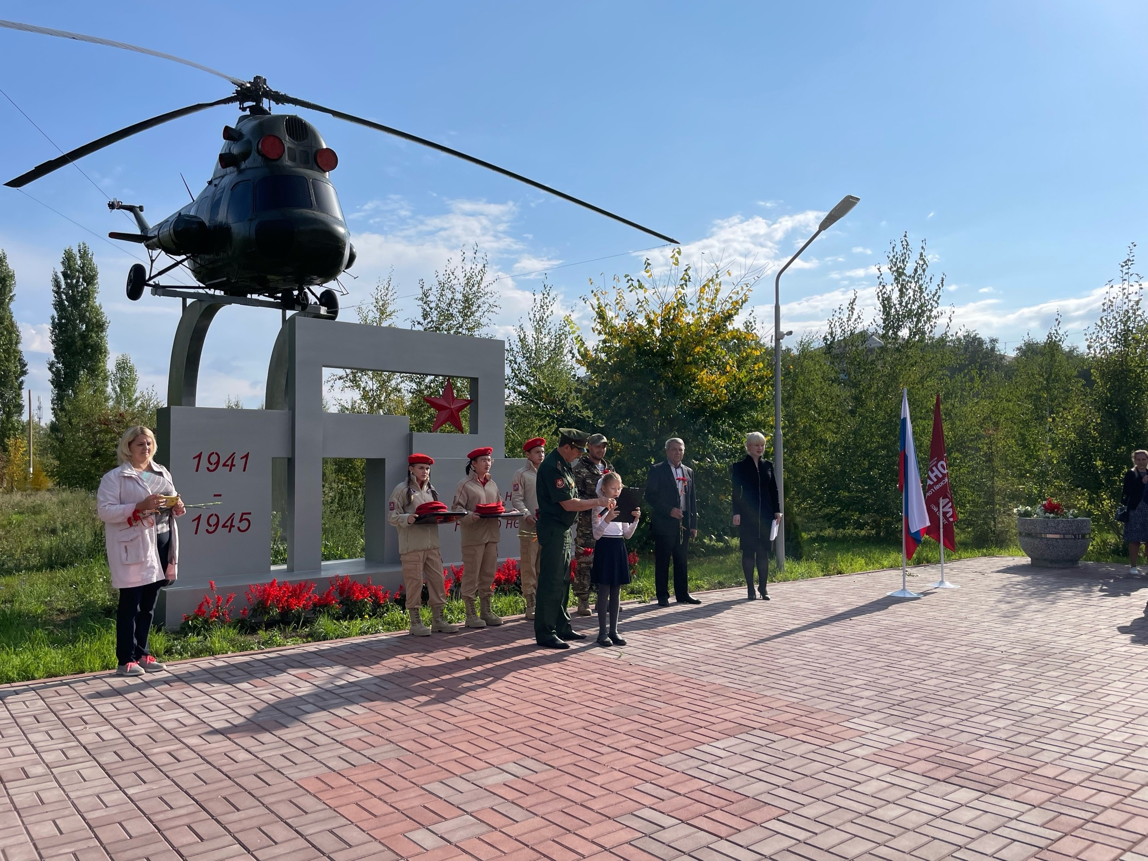
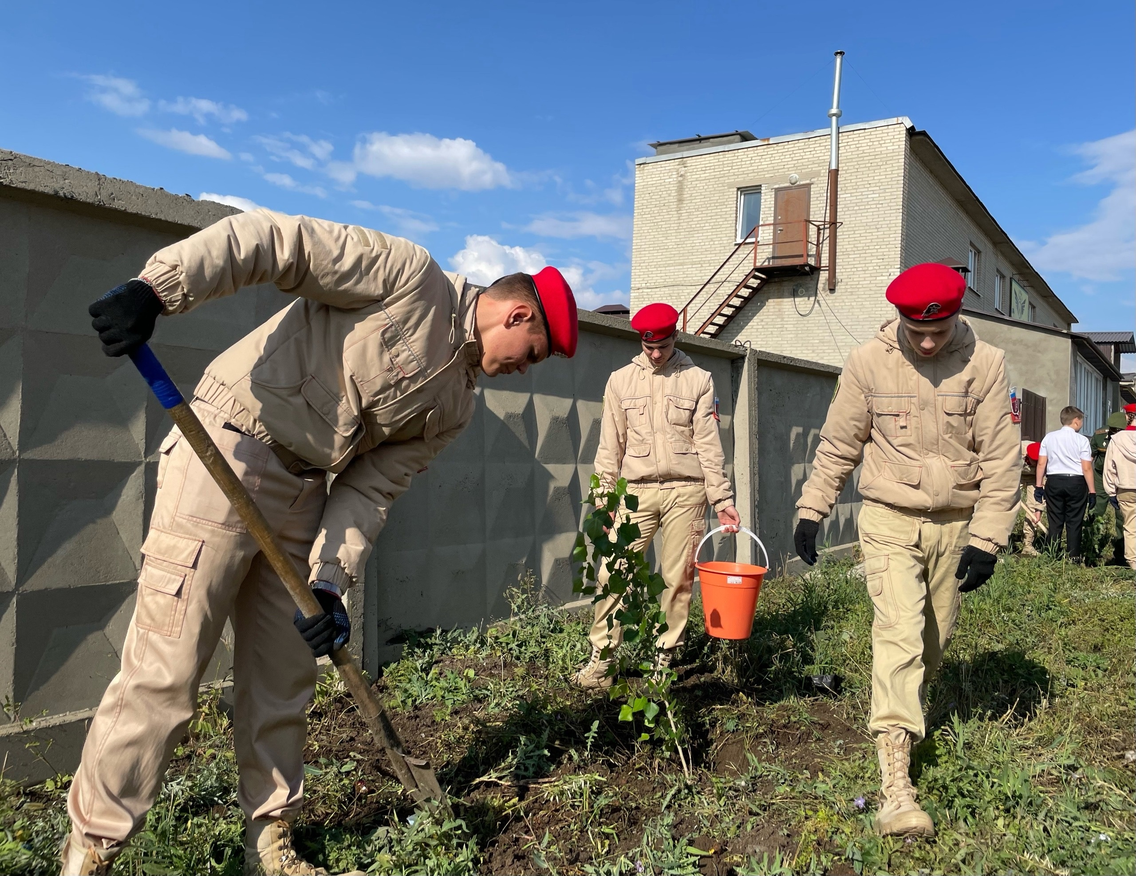
Расходы по разделу «МОЛОДЕЖНАЯ ПОЛИТИКА»
14,81
МЛН РУБ.
0,07
0,02
0,05
0,01
0,63
0,25
содействие проведению мероприятий по гармонизации межэтнических и межконфессиональных отношений
проведение мероприятий, направленных на противодействие экстремизму и профилактику терроризма
проведение мероприятий, направленных на профилактику наркомании
правовое просвещение молодых граждан
реализация программы комплексного развития молодежной политики в субъектах Российской Федерации «Регион для молодых»
На реализацию мероприятий по вовлечению населения в добровольческую (волонтерскую) и творческую деятельность
13,13
0,65
обеспечение деятельности учреждений в области молодежной политики
реализацию мероприятий по вовлечению населения в добровольческую (волонтерскую) и творческую деятельность

Slide 33
Расходы по разделу «другие вопросы в области образования»
77,07
МЛН РУБ.
на ежемесячное денежное вознаграждение советникам директоров по воспитанию и взаимодействию с детскими общественными объединениями государственных общеобразовательных организаций 0,92
на проведение мероприятий по обеспечению деятельности советников директора по воспитанию и взаимодействию с детскими общественными объединениями в общеобразовательных организациях 2,75
на центральный аппарат 6,38
на обеспечение деятельности муниципального образования и отдельных учреждений 8,76
на обеспечение деятельности учреждения по ведению бюджетного и бухгалтерского учета 35,65
на обеспечение деятельности по предоставлению научно-методического и информационного сопровождения процесса управления качеством общего, дошкольного и дополнительного образования 8,04
на осуществление переданных полномочий по организации и осуществлению деятельности по опеке и попечительству над несовершеннолетними 3,09
на мероприятия по проведению оздоровительной кампании детей 1,09
на осуществление переданных полномочий по финансовому обеспечению мероприятий по отдыху детей в каникулярное время 8,94
на осуществление переданных полномочий по формированию и ведению списка подлежащих обеспечению жилыми помещениями детей-сирот и детей, оставшихся без попечения родителей, лиц из числа детей-сирот и детей, оставшихся без попечения родителей 1,41
на проведение мероприятий, направленных на противодействие экстремизму и профилактику терроризма 0,03

Slide 34

ЖИЛИЩНО- КОММУНАЛЬНОЕ ХОЗЯЙСТВО – 492,34 МЛН РУБЛЕЙ
МЛН РУБ.
Обеспечение мероприятий по переселению граждан
из аварийного жилищного фонда, в том числе
переселению граждан из аварийного жилищного фонда 39,62
Обеспечение жильем социального найма отдельных
категорий граждан 2,14
Муниципальная программа «Создание комфортных условий проживания на территории Гайского городского округа»
44,57 млн рублей
Ремонт, содержание и обслуживание муниципального
жилого фонда 2,69
Жилищное хозяйство
Прочие мероприятия по переселению граждан из
аварийного жилищного фонда 0,12

Slide 35

реализация регионального проекта «Модернизация коммунальной
инфраструктуры» на капитальный ремонт водопровода 3 зона водоснабжения,
от бактерицидной установки до ул. Зеленой; капитальный ремонт трех ниток
водопровода от 4 подъема до поворота на с. Камейкино 1 этап предусмотрено
136,57
строительство инженерных сетей и благоустройства Юго-Западного жилого района
(микрорайон № IX) г. Гая Оренбургской области. 1-й этап строительства.
Канализация К1 25,00
Муниципальная программа «Создание комфортных условий проживания на территории Гайского городского округа»
308,37 млн рублей
капитальный ремонт водопровода диаметром 315 мм от бактерицидной
установки до 2-й зоны водоснабжения
24,99
аварийно-восстановительные работы объектов коммунальной инфраструктуры,
техническое обслуживание сетей газоснабжения и газопотребления, содержание и
ремонт пожарных гидрантов, проведение государственной экспертизы
проектной документации 3,63
реализацию мероприятий по оздоровлению экологической обстановки и охране
окружающей среды на обустройство площадок
1,34
Коммунальное хозяйство
Субсидии юридическим лицам на возмещение недополученных доходов
65,52
Проект «Вовлечение жителей муниципальных образований
Оренбургской области в процесс выбора и реализации инициативных проектов»
51,32

Slide 36

Благоустройство
млн рублей
Работы по благоустройству сквера по ул. Коммунистической 2 этап 2 часть
Оздоровление экологической обстановки
Обеспечение деятельности МАУ «Городские парки и скверы»
На мероприятия по трудоустройству несовершеннолетних в летний период
Благоустройство Гайского МО
Выполнение работ по обустройству площадок накопления твердых коммунальных отходов на территории сельских поселений муниципального округа
поставка и монтаж детской игровой площадки
ремонт обелисков в четырёх населённых пунктах
31,72
0,46
107,59
14,05
47,65
8,32
1,57
1,83
1,99
31,80
Другие вопросы в области жилищно-коммунального хозяйства

Slide 37
ОБЩЕГОСУДАРСТВЕННЫЕ ВОПРОСЫ
51,43 млн рублей
Функционирование Правительства Российской Федерации, высших исполнительных органов государственной власти субъектов Российской Федерации, местных администраций
Содержание представительного органа Совета депутатов
Функционирование высшего должностного лица муниципального образования
5,05 млн рублей
4,89 млн рублей
Обеспечение деятельности Контрольно-счетной палаты, финансового управления и отдела финансового контроля
132,61 млн. рублей
Другие общегосударственные вопросы
31,96 млн рублей
1,46 млн рублей
Резервный фонд
229,91

Slide 38

МП «Развитие культуры Гайского округа» – 196,30 млн рублей
- на организацию библиотечного обслуживания населения
46,52
- на обеспечение доступа населения к музейным ценностям и сохранности музейного фонда 5,15
- на создание условий для деятельности клубных формирований, а также развитие местного традиционного народного творчества, а также сохранение возрождение и развитие народных художественных промыслов и ремесел 58,02
- на создание условий для организации досуга и обеспечение жителей муниципального образования услугами организаций культуры ДК Горняк 33,64
- другие вопросы в области культуры 39,01
Вовлечение жителей в процесс выбора и реализации инициативных проектов
52,97

Slide 39


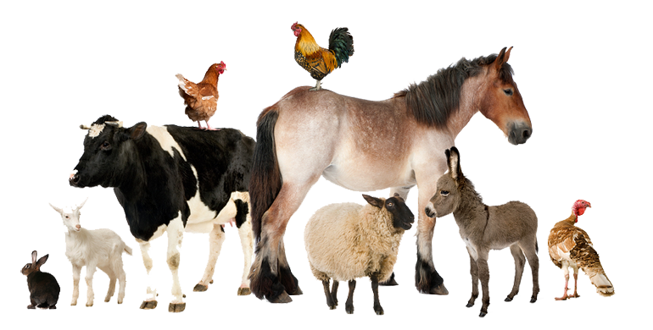
НАЦИОНАЛЬНАЯ ЭКОНОМИКА
млн рублей
Дорожное хозяйство – 50,46
- Ремонт автомобильных дорог - 31,34
- Содержание и ремонт автодорог - 15,10
- Мероприятия по повышению безопасности дорожного движения - 4,02
85,85
Сельское хозяйство и рыболовство
9,57
Транспорт
51,4
Другие вопросы - 15,45
- Экономическое развитие Гайского МО - 0,36
- Управление муниципальным имуществом и земельными ресурсами - 1,66
- Развитие системы градорегулирования - 12,99
- Водоснабжение, водоотведение в области обращения с ТКО - 0,44

Slide 40

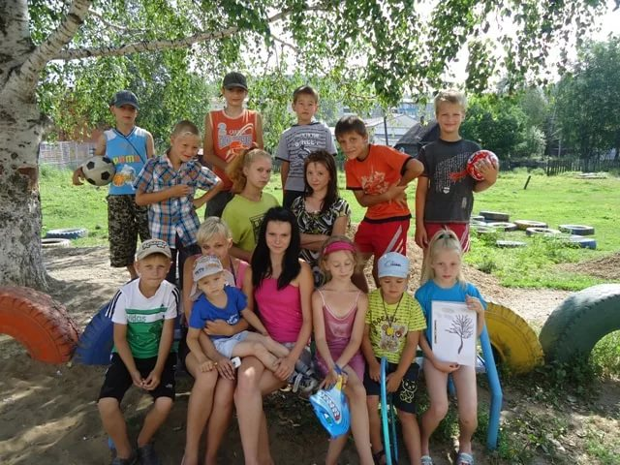

СОЦИАЛЬНАЯ ПОЛИТИКА - 150,88 млн рублей
Пенсионное обеспечение
8,15
Другие вопросы в области социальной политики
1,08
Охрана семьи и детства
141,65
4,04
Средства массовой информации
- на реализацию МП «Молодежь Гайского городского округа» на реализацию мероприятий по обеспечению жильем молодых семей - 22,89 млн рублей;
- на реализацию МП «Создание комфортных условий проживания на территории Гайского округа на обеспечение жилыми помещениями детей-сирот и детей, оставшихся без попечения родителей, лицам из их числа по договорам найма специализированных жилых помещений - 93,76 млн рублей;
- содержание ребенка в семье опекуна – 7,94 млн рублей;
- содержание ребенка в приемной семье, а также выплате вознаграждения, причитающегося приемному родителю – 12,79 млн рублей;
- выплата компенсации части родительской платы за присмотр и уход за детьми, посещающими образовательные организации, реализующие образовательную программу дошкольного образования - 4,27 млн рублей
40

Slide 41

ФИЗИЧЕСКАЯ КУЛЬТУРА И СПОРТ – 80,84 млн рублей
млн рублей
Обеспечение беспрепятственного доступа инвалидов в муниципальные учреждения 0,6
Другие вопросы в области физической культуры и спорта (содержание аппарата управления Спорткомитета, обеспечение деятельности учреждений по ведению бюджетного и бухгалтерского учета) 7,39
Организация и проведение физкультурных мероприятий и массовых спортивных мероприятий 1,56
Обеспечение условий для доступа к объектам спорта на территории муниципального образования 41,96
Обеспечение беспрепятственного доступа инвалидов к муниципальным учреждениям 1,99
Мероприятия, направленные на профилактику наркомании 29,00 тыс. рублей
Обеспечение деятельности учреждений в области физической культуры и спорта 27,29
увеличение количества организаций и предприятий, участвующих в реализации корпоративных программ 50,0 тыс. рублей
Проект «Молодежный бюджет» - «Гонки Дронов» 0,5

Slide 42
СВЕДЕНИЯ о достижении значений показателей (индикаторов) муниципальных программ (подпрограмм)
Гайского округа за 2025 год
№ п/п | Наименование показателя (индикатора) | Ед. измерения | Значение показателя (индикатора) |  |  | Обоснование отклонения значения показателя (индикатора) (при наличии) | Обоснование отклонения значения показателя (индикатора) (при наличии)
 |  |  | год, предшествующий отчетному (текущему) году | отчетный год
 |  |  |  | план | факт
1 | 2 | 3 | 4 | 5 | 6 | 7 | 7
Муниципальная программа «Развитие физической культуры и массового спорта на территории Гайского округа»
1 | Уровень обеспеченности граждан спортивными сооружениями исходя из единовременной пропускной способностями объектов спорта | % | 86,9 | 87 | 87 | Исполнено 100% за 4 кв. 2025г.
2 | Доля населения муниципального образования, систематически занимающегося физической культурой и спортом, в общей численности населения муниципального образования в возрасте 3-79 лет | % | 56,0 | 60,4 | 62,0 | Исполнено 100% за 4 кв. 2025г.
3 | Количество человек, привлеченных к участию в массовых спортивных мероприятиях | Кол-во чел. | 8933 | 15777 | 15777 | Исполнено 100% за 4 кв. 2025г.
4 | Проведение тестирования выполнения нормативов испытаний (тестов) ГТО | Кол-во чел. | 130 | 600 | 600 | Исполнено 100% за 4 кв. 2025г.
5 | Спортивная подготовка по олимпийским видам спорта | Кол-во чел. | 634 | 465 | 465 | Исполнено 100% за 4 кв. 2025г.
6 | Спортивная подготовка по не олимпийским видам спорта | Кол-во чел. | 57 | 58 | 58 | Исполнено 100% за 4 кв. 2025г.
7 | Реализация дополнительных образовательных программ спортивной подготовки по олимпийским видам спорта | Кол-во чел. | - | 85 | 85 | Исполнено 100% за 4 кв. 2025г.
8 | Реализация дополнительных образовательных программ спортивной подготовки по неолимпийским видам спорта | Кол-во чел. | - | 8 | 8 | Исполнено 100% за 4 кв. 2025г.
9 | Реализация дополнительных общеразвивающих программ | Кол-во чел/час | - | 35763 | 35763 | Исполнено 100% за 4 кв. 2025г.

Slide 43
Продолжение
1 | 2 | 3 | 4 | 5 | 6 | 7
Комплекс процессных мероприятий «Обеспечение условий для доступа к объектам спорта на территории муниципального образования Гайский округ»
11 | Мероприятие (результат) Предоставлен доступ к объектам спорта учреждения МАУ «Физкультурно-оздоровительный комплекс «Горняк» | Да/нет | - | Да | Да
Комплекс процессных мероприятий «Ведение бухгалтерского учета и составление отчетности учредителя и подведомственных учреждений физической культуры»
12 | Мероприятие (результат) «Выполнение функций по бухгалтерскому учету учредителя и подведомственных учреждений» | Да/нет | - | Да | Да
Комплекс процессных мероприятий «Обеспечение выполнения муниципальной политики, обеспечивающей развитие системы физической культуры и массового спорта в округе»
13 | Мероприятие (результат) Эффективное функционирование системы управления физической культуры и спорта | Да/нет | - | Да | Да
2. Муниципальная программа «Доступная среда муниципального образования Гайский округ Оренбургской области»
1 | Доля доступных для инвалидов и других маломобильных групп населения приоритетных объектов социальной инфраструктуры в общем количестве приоритетных объектов | % | 8,38 | 17,47 | 16,07
Комплекс процессных мероприятий «Развитие безбарьерной среды»
2 | Мероприятие (результат) «Формирование безбарьерного доступа к муниципальным учреждениям спорта» | % | 60 | 65 | 65 | Ремонтные работы завершены
3 | Мероприятие (результат) «Формирование безбарьерного доступа к муниципальным учреждениям образования» | % | 20 | 30 | 30 | Ремонтные работы завершены
4 | Мероприятие (результат) «Формирование безбарьерного доступа к муниципальным учреждениям культуры» | % | 20 | 30 | 30 | Ремонтные работы завершены
5 | Мероприятие (результат) «Формирование безбарьерного доступа к муниципальным учреждениям ОМСУ» | % | 16,66 | 30 | - | На 2025 год не были предоставлены сметы на ремонтные работы

Slide 44
Продолжение
1 | 2 | 3 | 4 | 5 | 6 | 7
3. Муниципальная программа «Гармонизация межэтнических и межконфессиональных отношений на территории муниципального образования Гайский округ Оренбургской области»
1 | Доля граждан, положительно оценивающих состояние межнациональных (межэтнических) отношений, в общей численности граждан муниципального образования Гайский округ | % | 82 | 83 | 83
Комплекс процессных мероприятий «Укрепление единства российской нации, формирование общероссийской гражданской идентичности и этнокультурное развитие народов России»
2 | Проведение мероприятий, направленных на укрепление гражданского единства и гармонизацию межнациональных отношений (семинары, совещания, тренинги, конкурсы и другие аналогичные мероприятия) | шт. | 4 | 4 | 4
3 | Размещение в СМИ Гайского городского округа, информации, содействующей взаимному позитивному отношению народов, проживающих в муниципальном образовании и повышение этнокультурной компетентности | шт. | 65 | 50 | 94
4 | Проведение мероприятий, направленных на содействие этнокультурному многообразию народов России, проживающих на территории Гайского округа (праздники, фестивали, концерты, конкурсы и другие аналогичные мероприятия) | шт. | 31 | 18 | 31
Комплекс процессных мероприятий «Своевременное, качественное исполнение переданных государственных полномочий»
1 | Уровень исполнения администрацией Гайского городского округа обязательств по переданным государственным полномочиям | % | 100 | 95 | 100
Комплекс процессных мероприятий «Своевременное, качественное исполнение полномочий по решению вопросов местного значения»
2 | Уровень исполнения администрацией Гайского округа полномочий по решению вопросов местного значения | % | 99,9 | 95 | 99,99
Комплекс процессных мероприятий «Прохождение диспансеризации муниципальных служащих»
3 | Доля муниципальных служащих, прошедших диспансеризацию | % | 100 | 100 | 100
Комплекс процессных мероприятий «Внедрение информационных технологий»
4 | Выполнение показателей рейтинга | % | 60,5 | 50 | 80,5
Комплекс процессных мероприятий «Своевременное, качественное исполнение переданных государственных полномочий»
1 | Уровень исполнения администрацией Гайского округа обязательств по переданным государственным полномочиям | % | 100 | 95 | 100

Slide 45
Продолжение
1 | 2 | 3 | 4 | 5 | 6 | 7
Комплекс процессных мероприятий «Осуществление транспортного обеспечения администрации Гайского округа»
5 | Доля исполненных заявок на предоставление транспорта поступающих от структурных подразделений администрации Гайского округа | % | 95 | 95 | 95
Комплекс процессных мероприятий «Оперативное реагирование на угрозу и возникновение ЧС, информирование населения и организаций о факторах их возникновения и принятым по ним мерам»
6 | Исполнение бюджета МКУ поделам ГО, ПБ и ЧС, ЕДДС | % | 99,9 | 95 | 100
Комплекс процессных мероприятий «Осуществление бухгалтерского и налогового учета отчетности, обязательных и хозяйственных операций
7 | Своевременная сдача бухгалтерской, налоговой и статистической отчетности | да/нет да-1 нет-0 | 1 | 1 | 1
Комплекс процессных мероприятий «Решение вопросов местного значения в разрезе каждого населенного пункта Гайского городского округа»
8 | Доля выполнения заключенных контрактов на содержание МКУ «УСТ» | % | 95 | 95 | 95
Комплекс процессных мероприятий «Осуществление административно-хозяйственной деятельности»
9 | Своевременное административно-хозяйственное обслуживание администрации Гайского округа | да/нет да-1 нет-0 | 1 | 1 | 1
Комплекс процессных мероприятий «Информирование населения о деятельности МО Гайский округ»
10 | Количество размещенной информации в сети Интернет | шт. | 3061 | 2600 | 2956
Комплекс процессных мероприятий «Развитие муниципальной службы в муниципальном образовании Гайский округ»
11 | Количество принятых нормативных правовых актов, регулирующих вопросы муниципальной службы | шт. | 21 | 10 | 18
12 | Количество проведенных координационно-методических мероприятий (семинаров, совещаний, в том числе выездных) | шт. | 5 | 3 | 5
13 | Количество размещенных (актуализированных) материалов по вопросам развития муниципальной службы в информационно-телекоммуникационной сети «Интернет» | шт. | 5 | 5 | 11

Slide 46
Продолжение
1 | 2 | 3 | 4 | 5 | 6 | 7
5. Муниципальная программа «Безопасность населения Гайского округа»
Комплекс процессных мероприятий «Социальная адаптация лиц, вышедших из мест лишения свободы и лиц, осужденных без изоляции от общества»
1 | Количество размещенных тематических материалов СМИ по вопросу ресоциализации осужденных, освобожденных их мест лишения свободы и осужденных к иным мерам уголовно-правового характера, не связанных с изоляцией от общества | шт. | 4 | 4 | 4
2 | Количество психологической и правовой консультативной помощи лицам, вышедшим из мест лишения свободы, и лицам осужденным без изоляции от общества | шт. | 33 | 33 | 101
3 | Количество проведенных заседаний наблюдательной комиссии по социальной адаптации лиц, вышедших из мест лишения свободы и лиц, осужденных без изоляции от общества | шт. | 4 | 4 | 4
Комплекс процессных мероприятий «Противодействие экстремизму и профилактика терроризма на территории муниципального образования Гайский округ Оренбургской области»
4 | Количество распространенных печатных изданий | шт. | 1500 | 1500 | 1500
5 | Количество размещений в СМИ и сети Интернет информационно-пропагандистских материалов по профилактике терроризма и экстремизма | шт. | 11 | 11 | 11
Комплекс процессных мероприятий «Создание и содержание муниципальной автоматизированной системы оповещения населения»
6 | Доля доведения информации и сигналов оповещения | % | 100 | 100 | 100
Комплекс процессных мероприятий «Организация и проведение обучения работников органов местного самоуправления»
7 | Доля работников органов местного самоуправления, прошедших обучение | % | - | 100 | 100
Комплекс процессных мероприятий «Создание необходимых условий для укрепления пожарной безопасности и эффективности защиты населения от ЧС на территории округа»
8 | Уровень создания условий для укрепления пожарной безопасности | % | 100 | 100 | 100
Комплекс процессных мероприятий «Реализация мероприятий по гражданской обороне»
9 | Количество должностных лиц органов местного самоуправления, прошедших обучение по решению задач в области гражданской обороны | чел. | 7 | 7 | -
Комплекс процессных мероприятий «Пропаганда безопасного поведения на водных объектах»
10 | Количество распространенных печатных изданий о правилах безопасности поведения на водных объектах | шт. | 500 | 550 | 550

Slide 47
Продолжение
1 | 2 | 3 | 4 | 5 | 6 | 6 | 7
6. Муниципальная программа «Развитие системы градорегулирования муниципального образования Гайский округ Оренбургской области»
1 | Ввод жилья | Кв.м. | 7196 | 7745 | 9578,1 | 9578,1
2 | Объем многоквартирного жилья в стадии строительства | Кв.м. | 2600 | 2500 | 33639,96 | 33639,96
3 | Площадь земельных участков, вовлеченных в оборот в целях жилищного строительства | Кв.м. | 28230 | 30090 | 64281 | 64281
Комплекс процессных мероприятий «Разработка и внесение изменений в документы территориального планирования градостроительного зонирования и планировки территории муниципального образования Гайский округ Оренбургской области, повышение эффективности землепользования и застройки территории городского округа»
17 | Мероприятие (результат) Разработка местных нормативов градостроительного проектирования | Ед. | 1 | 1 | 1
18 | Мероприятие (результат) Подготовка документов для внесения сведений о границах населенных пунктов в ЕГРН» | % | 94 | 100 | 100
19 | Мероприятие (результат) Подготовка документов для внесения сведений о границах функциональных и территориальных зон в ЕГРН» | % | 100 | 100 | 100
7. Муниципальная программа «Управление муниципальными финансами Гайского округа»
1 | Темп роста налоговых и неналоговых доходов по итогам исполнения консолидированного бюджета городского округа | % | 115,8 | ≤87,4 | 124,01
2 | Количество субъектов малого и среднего предпринимательства | Единица | 847 | 791 | 862
3 | Снижение недоимки по неналоговым доходам в консолидированный бюджет городского округа (за исключением недоимки, в отношении которой предприняты меры взыскания в судебном порядке), главными администраторами которых являются органы местного самоуправления муниципального образования | % | 85,8 | ≤95 | 299,16
4 | Размер средней заработной платы отдельных категорий работников бюджетной сферы, в соответствии с Указами Президента Российской Федерации и соглашениями, заключенными между соответствующими органами исполнительной власти и городскими округами | % | 100 | 100 | 100

Slide 48
Продолжение
1 | 2 | 3 | 4 | 5 | 6 | 7
8. Муниципальная программа «Экономическое развитие Гайского округа»
1 | Индекс физического объема инвестиций в основной | % | 114,9 | 100,0 | 111,7
2 | Численность занятых в сфере МСП, включая индивидуальных предпринимателей | человек | 2627 | 2627 | 2633
3 | Индекс физического объема оборота розничной торговли | % к предыд. году | 110,8 | 104,8 | 118,8
4 | Количество внесенных торговых объектов в ИАС «Торговый реестр» | шт. | 128 | 136 | 136
5 | Пробег общественного автомобильного транспорта | тыс.км. | 264,8 | 284 | 287
6 | Количество приобретенного пассажирского транспорта общего пользования | единиц | 0 | 10 | 10
7 | Количество приобретенной контрольно-кассовой техники | единиц | 0 | 10 | 10
8 | Количество приобретенных комплектов пассажирских сидений для установки на автобусы ПАЗ | единиц | 0 | 3 | 3
9 | Уровень удовлетворенности граждан качеством организации предоставления государственных и муниципальных услуг в МАУ «ГМФЦ» | % | 99,99 | 97,0 | 99,99
10 | Доля обращений за получением массовых социально значимых государственных и муниципальных услуг в электронном виде с использованием ЕПГУ, без необходимости личного посещения органов государственной власти, органов местного самоуправления и МФЦ, от общего количества таких услуг | % | 89,4 | 80 | 99
Комплекс процессных мероприятий «Организационное обеспечение деятельности по повышению инвестиционной привлекательности»
11 | Мероприятие (результат) Реализация мероприятий направленных на улучшение инвестиционного имиджа муниципального образования | единиц | 1 | 1 | 1
Комплекс процессных мероприятий «Организация проезда пассажиров автомобильным транспортом на территории муниципального образования Гайский округ»
12 | Мероприятие (результат) Приобретение товаров, работ, услуг | пробег | 284 | 284 | 287

Slide 49
Продолжение
1 | 2 | 3 | 4 | 5 | 6 | 7
9. Муниципальная программа «Управление муниципальным имуществом и земельными ресурсами на территории муниципального образования Гайский округ Оренбургской области»
1 | Доля площади земельных участков, по которым проведены кадастровые работы Оренбургской области от общей площади МО Гайский округ | % | 0,313 | 0,005 | 0,0028
2 | Доля объектов недвижимости, поставленных на кадастровый учет от общего количества объектов недвижимости, учитываемых в реестре муниципальной собственности | % | 0,25 | 4 | 29,6
3 | Исполнение бюджета МКУ КУИ и МКУ УН | % | 99,2 | Не менее 90 % | 99,56
4 | Доля земельных участков, по которым проведены кадастровые работы от требуемого количества земельных участков | % | 106 | 100 | 100
5 | Доля объектов недвижимости, по которым проведена техническая инвентаризация, от общего количества объектов недвижимости, учитываемых в реестре муниципальной собственности | % | 0,25 | 4 | 0,23
6 | Доля объектов недвижимости, по которым проведена рыночная оценка, от требуемого количества проведенных оценок объектов недвижимости | % | 120 | 100 | 100
7 | Доля дохода, поступающего в бюджет от арендной платы за муниципальное имущество, от общего количества неналоговых доходов бюджета муниципального образования Гайский округ Оренбургской области | % | 2,35 | 0,7 | 4,75
8 | Заключение договоров на содержание муниципального имущества, не переданного в чье-либо пользование | % | 100 | 100 | 100
9 | Отсутствие просроченной дебиторской и кредиторской задолженностей | % | 1 | 1 | 1
10 | Кассовое исполнение сметы расходов МКУ КУИ и МКУ УН | % | 99,2 | 100 | 99,56
11 | Своевременная сдача отчетов | % | 1 | 1 | 1
12 | Инвентаризация муниципального движимого и недвижимого имущества, числящегося в Реестре муниципальной казны | % | 100 | 100 | 100
13 | Доля извещений, опубликованных в газете «Гайская новь», от требуемого количества публикаций | % | 100 | 100 | 100
14 | Выявление собственников незарегистрированной недвижимости и внесение сведений в ЕГРН | % | 76 | 100 | 80

Slide 50
Продолжение
1 | 2 | 3 | 4 | 5 | 6 | 7
10. Муниципальная программа «Молодежь Гайского округа»
1 | Реализация программы комплексного развития молодежной политики в регионах Российской Федерации «Регион для молодых» | 1 (да)/0 (нет) | 1 | 0 | 0
2 | Общая численность граждан Российской Федерации. вовлеченных центрами (сообществами, объединениями ) поддержки добровольчества (волонтерства) на базе образовательных организаций, некоммерческих организаций, государственных, муниципальных учреждений, в добровольческую (волонтерскую) деятельность | Единица | 3219 | 3531 | 3531 | Исп. 100%
3 | Количество молодых семей, получивших свидетельство о праве на получение социальной выплаты | Единица | 15 | 37 | 37 | Исп. 100%
4 | Количество молодежи, участвующей в мероприятиях гражданско-патриотической направленности | Единица | 1300 | 1350 | 1350 | Исп. 100%
5 | Количество мероприятий, направленных на пропаганду семейных ценностей, института семьи среди молодежи | Единица | 9 | 9 | 9 | Исп. 100%
6 | Количество граждан, вовлеченных в добровольческую (волонтерскую) деятельность | Единица | 50 | 55 | 55 | Исп. 100%
7 | Количество выполненных МБУ «Городской молодежный центр» муниципальных услуг (работ) в сфере молодежной политики | Единица | 2 | 2 | 2 | Исп. 100%
Федеральный проект «Развитие системы поддержки молодежи («Молодежь России») национального проекта «Образование»
8 | Мероприятие (результат) Капитальный ремонт объекта капитального строительства по адресу: г.Гай, ул. Молодежная, д.61 (помещения 3,4 этажа, лестничный пролет с 1 по 4 этаж, входная группа в здание) | Да=1 Нет=0 | 1 | 0 | 0 | -
9 | Мероприятие (результат) Организация и проведение на территории Гайского городского округа мероприятий «День семьи, любви и верности», «День молодежи» | Да=1 Нет=0 | 1 | 0 | 0 | -
Региональный проект «Социальная активность»
10 | Мероприятие (результат) Комплекс мероприятий, направленных на вовлечение жителей Гайского округа в добровольческую деятельность | % | 100 | 100 | 100 | Исп. 100%
Комплекс процессных мероприятий «Организация и проведение мероприятий в области молодежной политики»
11 | Мероприятие (результат) Проведение цикла мероприятий гражданско-патриотической направленности | % | 100 | 100 | 100 | Исп. 100%
12 | Мероприятие (результат) Мероприятия, направленные на пропаганду семейных ценностей, института семьи среди молодежи | % | 100 | 100 | 100 | Исп. 100%
Комплекс процессных мероприятий «Реализация мероприятий по вовлечению населения в добровольческую (волонтерскую) и творческую деятельность
13 | Мероприятие (результат) Комплекс мероприятий, направленных на вовлечение жителей Гайского округа в добровольческую деятельность | % | 100 | 100 | 100 | Исп. 100%

Slide 51
Продолжение
1 | 2 |  | 3 | 4 | 5 | 6 | 7
11. Муниципальная программа «Энергосбережение и повышение энергетической эффективности Гайского округа»
1 | Удельный расход электроэнергии зданиями и помещениями муниципальных учреждений | кВт/ч/м2 | кВт/ч/м2 | 25,9 | 26,0 | 38,24
2 | Удельный расход тепловой энергии зданиями и помещениями муниципальных учреждений | Гкал/м2 | Гкал/м2 | 0,142 | 0,134 | 0,16
3 | Удельный расход холодной воды зданиями и помещениями муниципальных учреждений | м2/1сотрудника | м2/1сотрудника | 12,3 | 12,0 | 12,1
4 | Удельный расход горячей воды зданиями и помещениями муниципальных учреждений | м2/1сотрудника | м2/1сотрудника | 3,0 | 3,0 | 2,9
5 | Удельный расход газа зданиями и помещениями муниципальных учреждений | м2/1сотрудника | м2/1сотрудника | 3,1 | 3,7 | 3,56
6 | Количество лиц, прошедших обучение методам работы и технологиям в области энергосбережения и повышения энергетической эффективности | чел. | чел. | 0 | 0 | 0
7 | Количество муниципальных учреждений, в отношении которых проведены энергетические обследования и утвержден энергетический паспорт | шт. | шт. | 0 | 0 | 0
Комплекс процессных мероприятий «Информационное обеспечение мероприятий по энергосбережению и повышению энергетической эффективности»
8 | Мероприятие (результат) Учет всего объема потребляемых энергетических ресурсов | % | % | 100 | 100 | 100
9 | Мероприятие (результат) Выполнение требований Федерального закона от 23.11.2009 № 261-ФЗ «Об энергосбережении и о повышении энергетической эффективности и о внесении изменений в отдельные законодательные акты Российской Федерации», повышение грамотности населения в сфере энергоэффективности | шт. | шт. | 1 | 1 | 1
10 | Мероприятие (результат) Повышение квалификации в сфере энергосбережения | чел. | чел. | 0 | 1 | 0
11 | Мероприятие (результат) Получение одного энергетического описания, подтверждение энергетического обследования, получение графика внедрения энергосберегающих мероприятий, защита от штрафов и дополнительных проверок | шт. | шт. | 0 | 0 | 0
12 | Мероприятие (результат) Проверка прибора учета используемых энергетических ресурсов | шт. | шт. | 0 | 0 | 0
13 | Мероприятие (результат) Замена ламп накаливания на более энергоэффективные светодиодные | шт. | шт. | 0 | 0 | 0

Slide 52
Продолжение
1 |  | 2 | 3 |  |  | 4 | 5 |  | 6 |  | 7
12. Муниципальная программа «Развитие образования Гайского округа Оренбургской области»
Региональный проект «Содействие занятости»
1 |  | Доступность дошкольного образования для детей от 1,5 до 3 лет | % |  |  | 100,0 | 100,0 |  | 100,0 |  |  | 100,0
Региональный проект «Современная школа»
2 |  | Доля педагогических работников муниципальных общеобразовательных организаций, прошедших повышение квалификации, в том числе в центрах непрерывного повышения профессионального мастерства | % |  |  | 78,6 | 79,1 |  | 79,1 |  |  | 79,1
Региональный проект «Успех каждого ребенка»
3 |  | Охват детей деятельностью региональных центров выявления, поддержки и развития способностей и талантов у детей и молодежи, технопарков «Кванториум» и центров «IT-куб» | % | % |  | 12,04 | 12,52 |  | 12,52 |  |  | 12,52
4 |  | Доля детей в возрасте от 5 до 18 лет, охваченных дополнительным образованием | % | % |  | 78,9 | 79,51 |  | 79,51 |  |  | 79,51
5 |  | В общеобраз-ых организациях обновлена материально-техническая база для занятий детей физической культурой и спортом | Ед. | Ед. |  | 1 | 1 |  | 1 |  |  | 1
Региональный проект «Цифровая образовательная среда»
6 |  | Доля обучающихся, для которых созданы равные условия получения качественного образования вне зависимости от места их нахождения посредством предоставления доступа к федеральной информационно-сервисной платформе -цифровой образоват. среды | % |  | % | 99 | 99 |  | 50 | 50 |  | 50
7 |  | Доля педагогич. работников, использующих сервисы федеральной информ.-сервисной платформы цифровой образоват. среды | % |  | % | 99 | 99 |  | 81 | 81 |  | 81
8 |  | Доля образовательных организаций, использующих сервисы федеральной информационно-сервисной платформы цифровой образовательной среды при реализации программ основного общего образования | % |  | % | 99 | 99 |  | 33 | 33 |  | 33
Региональный проект «Патриотическое воспитание граждан Российской Федерации»
9 | Численность детей и молодежи в возрасте до 35 лет, вовлеченных в социально активную деятельность через увеличение охвата патриотическими проектами |  | Тыс.чел. |  |  | Тыс.чел. | 5 | 4 | 5 | 5 | 5
10 | Численность участников общественных инициатив и проектов, направленных на гражданское и патриотическое воспитание детей и молодежи, участников массовых мероприятий |  | Тысяча человек |  |  | Тыс. чел. | 0,29 | 0,255 | 0,29 | 0,29 | 0,29
11 | В муниципальных общеобразовательных организациях проведены мероприятия по обеспечению деятельности советников директора по воспитанию и взаимодействию с детскими общественными объединениями |  | Единица |  |  | Ед. | 10 | 10 | 10 | 10 | 10

Slide 53
Продолжение
1 | 2 | 3 | 4 | 5 | 6 | 7
Комплекс процессных мероприятий «Развитие дошкольного и общего образования»
13 | Удовлетворенность родителей (законных представителей) качеством дошкольного образования детей (в том числе инклюзивного) | % | 94 | не менее 94 | 94
14 | Количество модернизированных объектов муниципальной собственности для размещения дошкольных образовательных организаций | % | 1 | 2 | 2
15 | Удельный вес численности обучающихся в муниц. общеобразовательных организациях, которым предоставлена возможность обучаться в соответствии с основными соврем. требованиями(с учетом федеральных государст. образовательных стандартов), в общей численности обучающихся | % | 100 | 100 | 100
16 | Доля выпускников муниципальных общеобразовательных организаций, не получивших аттестат об основном общем и среднем общем образовании, в общей численности выпускников муниципальных общеобразовательных организаций | % | 0,01 | Не более 0,05 | 0
17 | Доля численности обучающихся по программам общего образования, участвующих в олимпиадах и конкурсах различного уровня, в общем количестве обучающихся по программам общего образования | % | 88 | 88 | 88
18 | Доля педагогических работников общеобразовательных организаций, получивших вознаграждение за классное руководство, в общей численности педагогических работников такой категории | % | 100 | 100 | 100
19 | Повышение инженерно-технического уровня защищенности и укрепленности образовательных организаций, снижение уровня террористической опасности и иных противоправных проявлений в отношении участников образовательного процесса | Ед. | 3 | 28 | 28
20 | Удельный вес образовательных организаций, в которых оценка деятельности их руководителей и основных категорий работников осуществляется на основании показателей эффективности деятельности муниципальных образовательных организаций | % | 100 | 100 | 100
21 | Установление взаимосвязи эффективности деятельности руководителя образовательной организации (в том числе по результатам независимой оценки), его стимулирования с показателями качества предоставляемых услуг, отсутствия кредиторской задолженности, достижения уровня средней заработной платы работников учреждений | % | 100 | 100 | 100
22 | Соотношение средней заработной платы руководителя организации и средней заработной платы работников установленное Соглашением с Министерством образования | Коэффициент | 2 | Не выше 4 | 2,6
23 | Достижение средней зараб. платы педагогич. работников образовательных организаций, определенной Соглашение с Мин. образования | % | 100 | 100 | 100
24 | Своевременность выплаты зараб. платы работникам образовател. организаций, по срокам, установленным Соглашением с Минобразования | - | да | Да/нет | да
25 | Доля обучающихся, получающих начальное общее образование в муниципальных образовательных организациях, получающих в день бесплатное горячее питание, к общему числу обучающихся, получающих начальное общее образование в муниципальных образовательных организациях | % | 100 | 100 | 100

Slide 54
Продолжение
1 | 2 | 3 |  | 4 | 5 | 6 | 7
Комплекс процессных мероприятий «Развитие дополнительного образования детей в муниципальных организациях»
30 | Доля детей, которые обеспечены сертификатами персонифицированного финансирования доп. образования | % | % | 25 | 25 | 25 |  |  | 25
31 | Доля детей с ограниченными возможностями здоровья, осваивающих дополнительные общеобразовательные программы, в том числе с использованием дистанционных технологий | % | % | 65 | 70 | 70 |  |  | 70
32 | Достижение средней заработной платы педагогических работников муниципальных учреждений дополнительного образования, определенной соглашение с Министерством образования Оренбургской области | % | % | 100 | 100 | 100 |  |  | 100
Комплекс процессных мероприятий «Оказание мер социальной поддержки в области охраны семьи и детства»
33 | Доля родителей (законных представителей), которым произведена выплата компенсации части родительской платы за присмотр и уход за детьми в образовательных организациях, реализующих программу дошкольного образования, от общего количества родителей (законных представителей), имеющих право на ее получение | % |  | 82 | 95 | 96 | 96 | 96
34 | Доля приемных родителей получающих вознаграждение от общего числа приемных родителей | % |  | 100 | 100 | 100 | 100 | 100
35 | Доля опекунов (попечителей), которым выплачиваются средства на содержание ребенка, находящегося под опекой (попечительством), от общего количества опекунов (попечителей) | % |  | 100 | Не менее 95 | 98 | 98 | 98
Комплекс процессных мероприятий «Организация и проведение мероприятий в сфере отдыха детей»
36 | Доля детей, отдохнувших в лагерях дневного пребывания от общего количества запланированных | % |  | 96 | 96 | 10 | 10 | 10
37 | Доля детей, охваченных всеми формами организованного отдыха и оздоровления, в общем количестве детей школьного возраста от общего количества детей школьного возраста | % |  | 100 | 98,1 | 98,1 | 98,1 | 98,1
13. Муниципальная программа «Развитие культуры Гайского округа Оренбургской области»
1 | Уровень соотношения средней заработной платы работников муниципальных учреждений культуры к средней заработной плате наемных работников в организациях, у индивидуальных предпринимателей и физических лиц (к среднемесячному доходу от трудовой деятельности) | % | % | 99,0 | 99,0 | 99,00 |  | 99,00 | 99,00
2 | Уровень соотношения средней заработной платы работников педагогических работников муниципальных учреждений дополнительного образования к средней заработной плате наемных работников в организациях, у индивидуальных предпринимателей и физических лиц (к среднемесячному доходу от трудовой деятельности) | % | % | 101,3 | 103,4 | 103,4 |  | 103,4 | 103,4
3 | Количество объектов культуры | единиц | единиц | 49 | 50 | 50 |  | 50 | 50
4 | Среднесписочная численность работников муниципальных учреждений культуры (не менее) | % | % | 81,9 | 115,0 | 113,6 |  | 113,6 | 113,6

Slide 55
Продолжение
1 | 2 | 3 | 4 | 5 | 6 | 7
5 | Среднесписочная численность педагогических работников муниципальных учреждений дополнительного образования (не менее) | % | 36,0 | 36,0 | 32,4
6 | Количество участников клубных формирований | единиц | 3886 | 3886 | 3958
7 | Количество учащихся детских школ искусств | единиц | 720 | 675 | 634
8 | Доля детей, осваивающих дополнительные предпрофессиональные программы в области искусств в детских школах искусств за счет бюджетных средств | % | 84,5 | 87,1 | 87,7
9 | Число посещений культурных мероприятий, проводимых детскими школами искусств | Тыс. посещений | 4,4 | 5,1 | 6,5
10 | Число посещений по программе «Пушкинская карта» | единиц | 7598 | 6872 | 6583
11 | Количество специалистов сферы культуры, повысивших квалификацию на безе Центров непрерывного образования и повышения квалификации творческих и управленческих кадров в сфере культуры | единиц | 38 | 53 | 53
12 | Количество граждан, принимающих участие в добровольческой деятельности | единиц | 30 | 85 | 85
13 | Количество посещений культурных мероприятий | Тыс. посещений | 461,6 | 531,7 | 531,5
14 | Количество посещений общедоступных (публичных) библиотек | единиц | 267600 | 307800 | 307800
15 | Количество посещений музейных учреждений | единиц | 13500 | 14500 | 14736
16 | Количество исполненных запросов по предоставлению архивных справок и копий архивных документов (выписок) | единиц | 1300 | 1600 | 1600
17 | Число посещений культурно-массовых мероприятий в культурно-досуговых учреждениях | единиц | 176,1 | 204,3 | 202,5
18 | Количество клубных формирований (МБУК «ЦКС», МАУК «ДК Горняков» | единиц | 349 | 344 | 344
19 | Количество участников клубных формирований (МАУК ДК Горняков) | единиц | 70 | 255 | 255
20 | Количество организаций культуры, получивших современное оборудование (нарастающим итогом) | единиц | 4 | 4 | 4

Slide 56
Продолжение
1 | 2 | 3 | 4 | 5 | 6 | 7
14. Муниципальная программа «Комплексное развитие сельских территорий Гайского округа»
1 | Количество благоустроенных площадок накопления твердых коммунальных отходов | штук | 0 | 26 | 26
2 | Количество семей, проживающих в сельской местности и улучшивших жилищные условия с государственной поддержкой | штук | 0 | 1 | 0 | Не нашлось претендентов на приобретение жилья
Комплекс процессных мероприятий «Благоустройство сельских территорий»
3 | Мероприятие (результат) Обустройство площадок накопления твердых коммунальных отходов | штук | 0 | 26 | 26
Комплекс процессных мероприятий «Улучшение жилищных условий граждан, проживающих в сельской местности»
4 | Мероприятие (результат) Содействие в приобретении (строительстве) жилья гражданами, проживающими в сельской местности | штук | 0 | 1 | 0
15. Муниципальная программа «Создание комфортных условий проживания на территории Гайского округа»
Региональные проекты «Формирование комфортной городской среды»
1 | Площадь благоустроенных дворовых территорий многоквартирных домов | М2 | 0,0 | 11413 | 5959,65
2 | Площадь благоустроенных общественных территорий | М2 | 32000 | 32000 | 595,65
Региональный проект «Обеспечение устойчивого сокращения непригодного для проживания жилищного фонда»
3 | Доля жителей, переселенных из аварийного жилого фонда | % | 97,7 | 100 | 99,5 | Ведутся судебные процессы | Ведутся суд. процессы
4 | Расселяемая площадь аварийного жилого фонда | М2 | 1266,5 | 193,2 | 154,9 | Ведутся судебные процессы | Ведутся суд. процессы
Региональный проект «Региональная и местная дорожная сеть» (Оренбургская область)
5 | Капитальный ремонт и ремонт автомобильных дорог общего пользования | Км. | 2979,0 | 0,578 | 0,578
Комплекс процессных мероприятий «Строительство инженерной инфраструктуры»
6 | Уровень износа сетей водоснабжения и водоотведения | % | 50,0 | 45,0 | 45,5

Slide 57
Продолжение
1 | 2 | 3 |  | 4 |  | 5 |  | 6 |  | 7
16. Муниципальная программа «Развитие сельского хозяйства и регулирования рынков сельскохозяйственной продукции, сырья и продовольствия Гайского округа Оренбургской области
Комплекс процессных мероприятий «Создание условий для развития сельскохозяйственного производства, расширения рынка сельскохозяйственной продукции, сырья и продовольствия»
1 | Индекс производства продукции сельского хозяйства в хозяйствах всех категорий (в сопоставимых ценах) к предыдущему году | % | % | 106,7 | 106,7 | 103,42 | 103,42 | 116,2 | 116,2
2 | Рентабельность сельскохозяйственных организаций (с учетом субсидий) | % | % | 8,4 | 8,4 | 15,8 | 15,8 | 34,9 | 34,9
3 | Среднемесячная заработная плата работников сельского хозяйства | рублей | рублей | 48229 | 48229 | 45947 | 45947 | 65191 | 65191
4 | Объемы приобретения новой техники сельскохозяйственными товаропроизводителями всех форм собственности (включая ЛПХ): | Х | Х | Х | Х | Х | Х | Х | Х | Х | Х
 | Тракторы | шт. | шт. | 5 | 5 | 5 | 5 | 5 | 5
 | зерноуборочные комбайны | шт. | шт. | 6 | 6 | 5 | 5 | 5 | 5
5 | Размер посевных площадей зерновых, зернобобовых, масличных и кормовых культур | га | га | 98619 | 98619 | 99031,9 | 99031,9 | 99032 | 99032
6 | Валовой сбор зерновых и зернобобовых культур в СХО, КФХ и ИП | Тыс.тонн | Тыс.тонн | 81,7 | 81,7 | 149,9 | 149,9 | 102,445 | 102,445
7 | Площадь озимых зерновых культур | Тыс.га | Тыс.га | 0,74 | 0,74 | 4,9 | 4,9 | 1,503 | 1,503
8 | Внесение минеральных удобрений в действующем веществе | тонн ф.в. | тонн ф.в. | 61,89 | 61,89 | 1763 | 1763 | 20 | 20
9 | Производство скота и птицы на убой в живом весе в СХО, КФХ и ИП | тонн | тонн | 2262,69 | 2262,69 | 2025,1 | 2025,1 | 1879,9 | 1879,9
10 | Производство молока в сельскохозяйственных организациях, КФХ, включая ИП | тонн | тонн | 485 | 485 | 483,3 | 483,3 | 486,51 | 486,51
11 | Сохранение поголовья молочных коров в СХО, КФХ и ИП | голов | голов | 103 | 103 | 111 | 111 | 109 | 109
12 | Численность товарного поголовья коров специализированных мясных пород в сельскохозяйств. организациях, КФХ, включая ИП | голов | голов | 1126 | 1126 | 947 | 947 | 1189 | 1189
Комплекс процессных мероприятий «Осуществление отдельных государственных полномочий в сфере обращения с животными без владельцев»
13 | Количество отловленных безнадзорных животных | Шт. |  | 99 | 99 | 67 | 67 | 78 | 78
14 | Количество отремонтированных и закрытых объектов уничтожения биологических отходов | Шт. |  | 5 | 5 | 5 | 5 | 5 | 5

Slide 58
Продолжение
1 | 2 | 3 | 4 | 5 | 6 | 7
17. Муниципальная программа «Противодействие коррупции в Гайском округе»
1 | Доля проектов нормативных правовых актов, прошедших антикоррупционную экспертизу | % | 100 | 100 | 100
2 | Доля получивших дополнительное профессиональное образование муниципальных служащих, работников в должностные обязанности которых входит участие в противодействии коррупции | % | 100 | 100 | 67 | 6 чел.обучены, н обучены: МКУ КУИ, финуправление, Управление культуры и архивного дела
2 | Доля муниципальных служащих, впервые поступивших на муниципальную службу, обученных по образовательных программам в области противодействия коррупции | % | 100 | 100 | 100 | 4 чел.поступило на службу, 1чел.прошел обучение, 3 работают менее 1 года
4 | Доля получивших дополнительное профессиональное образование муниципальных служащих, работников в должностные обязанности которых входит участие в проведении закупок товаров, работ, услуг для обеспечения муниципальных нужд | % | 100 | 100 | 100 | 2 чел.обучены
5 | Количество муниципальных служащих, руководителей муниципальных учреждений, лица, ответственных за профилактику коррупционных правонарушений, принявших участие в обучающих мероприятиях | единиц | 150 | 150 | 171
6 | Количество проведенных мероприятий по актуальным вопросам противодействия коррупции | единиц | 5 | 5 | 7
7 | Количество информационных материалов антикоррупционной направленности, размещенных в информационном пространстве | единиц | 12 | 5 | 14
Комплекс процессных мероприятий «Совершенствование организационных и правовых основ противодействия коррупции»
8 | Мероприятие (результат) Проведение антикоррупционной экспертизы проектов нормативных правовых актов» | % | 100 | 100 | 100
Комплекс процессных мероприятий «Реализация комплекса мер, направленных на формирование в обществе нетерпимости к коррупционному поведению»
13 | Мероприятие (результат) Проведение мероприятий, конкурсов в области противодействия коррупции | Шт. | 5 | 5 | 7
14 | Мероприятие (результат) Размещение информационных материалов антикоррупционной направленности в информационном пространстве | Шт. | 10 | 5 | 14

Slide 59
Продолжение
1 | 2 | 3 | 4 | 5 | 6 | 7
18. Муниципальная программа «Поддержка социально ориентированных некоммерческих организаций Гайского округа»
1 | Количество СОНКО, получивших помещение для осуществления видов деятельности, предусмотренных пунктами 102 статьи 31,1 Федерального закона от 12.01.1996 № 7-ФЗ «О некоммерческих организациях» | шт. | 8 | 8 | 8
2 | Количество публикаций о деятельности СОНКО в СМИ, на сайте муниципального образования Гайский округ | шт. | 10 | 11 | 7
Комплекс процессных мероприятий «поддержка социально ориентированных некоммерческих организаций»
3 | Предоставление имущества муниципального образования Гайский городской округ в безвозмездное пользование или на условиях аренды в соответствии с Порядком предоставления имущества муниципального образования Гайский городской округ социально ориентированным некоммерческим организациям во владение и (или) в пользование на долгосрочной основе | шт. | 8 | 8 | 8
4 | Размещение информации на официальном сайте администрации Гайского округа в разделе «Некоммерческие организации» | шт. | 10 | 11 | 7
19. Муниципальная программа «Укрепление общественного здоровья населения на территории Гайского округа»
1 | Смертность мужчин в возрасте 16-59 лет (на 100 тыс. населения) | шт. | 1014,3 | 1006,8 | 1427,4
2 | Смертность женщин в возрасте 16-54 года (на 100 тыс. населения) | шт. | 462,9 | 453,2 | 308,2
3 | Обращаемость в медицинские организации по вопросам здорового образа жизни | шт. | 860. | 860 | 490
4 | Охват населения МО ежегодными профилактическими осмотрами и диспансеризацией | шт. | 18349 | 18349 | 18471
5 | Доля населения, охваченного профилактическими мероприятиями, направленными на снижение распространенности неинфекционных и инфекционных заболеваний, от общей численности жителей муниципального образования | % | 64,5 | 65,2 | 65,2

Slide 60

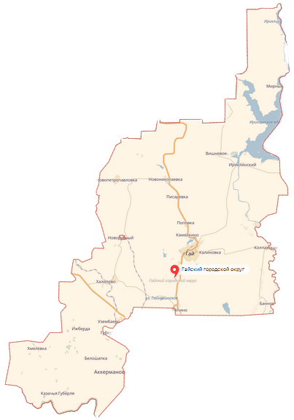
Муниципальный долг
В ГАЙСКОМ МУНИЦИПАЛЬНОМ ОКРУГЕ – МУНИЦИПАЛЬНОГО ДОЛГА НЕТ
По своей сути муниципальный долг - комплекс обязательств со стороны муниципалитета, который формируется за счет следующих элементов:
Основной суммы задолженности по эмитированным и реализованным активам (муниципальным облигациям)
Общей суммы задолженности по оформленным займам, которые были предоставлены муниципальным формированиям
Суммарных обязательств в отношении средств, полученных из бюджета страны на решение ключевых задач в границах компетенции муниципальных органов власти
Долги по гарантиям, которые были предоставлены со стороны муниципальных образований

Slide 61

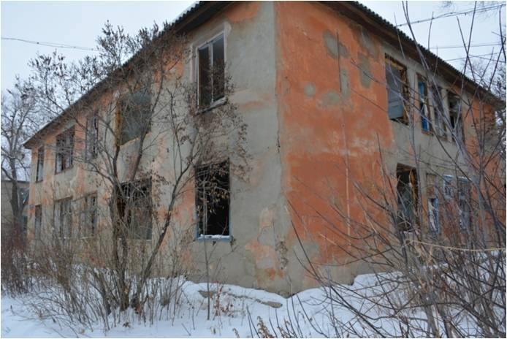
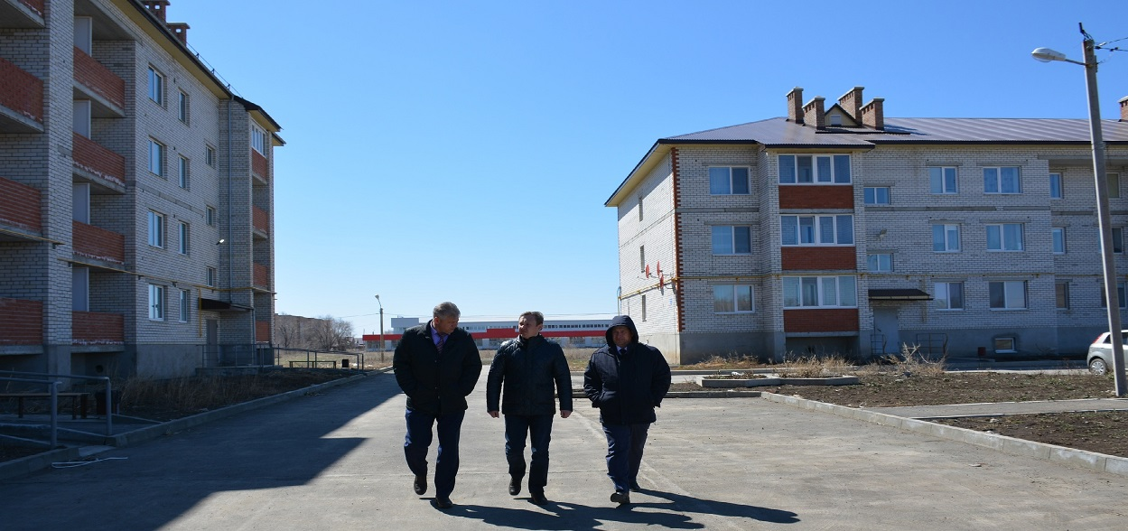
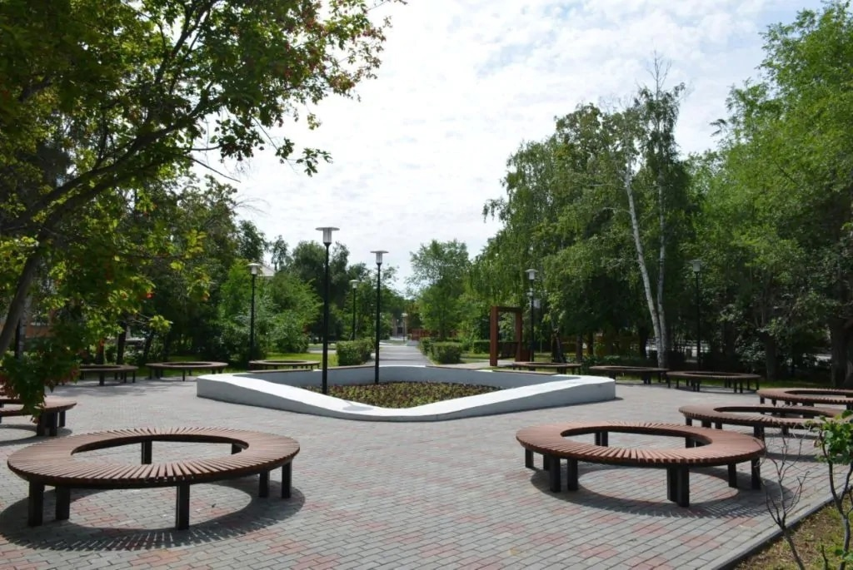
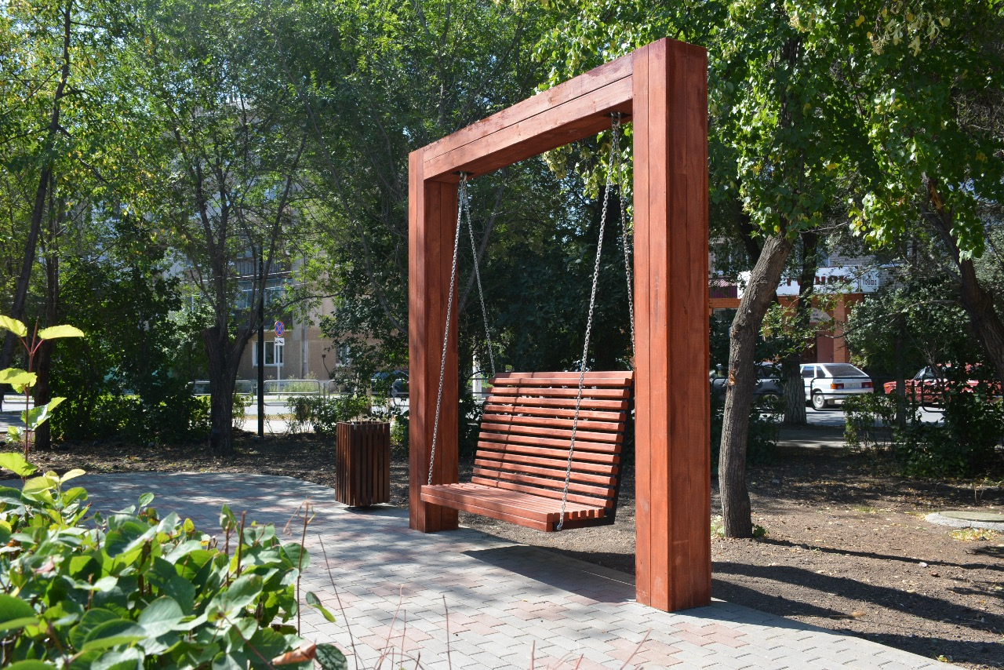
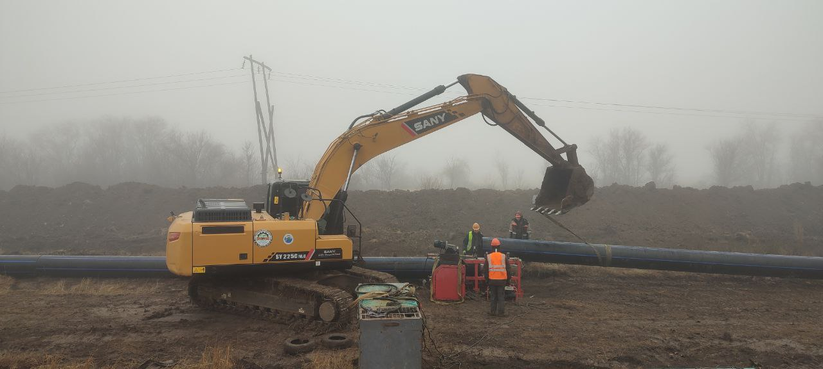
Региональный проект «Обеспечение устойчивого сокращения непригодного для проживания жилищного фонда»
- Переселение граждан из аварийного жилого фонда в г. Гае (этап 2024-2032г.)
39,62 млн рублей
Региональный проект «Формирование комфортной городской среды»
- Благоустройство общественной территории (сквер по ул. Коммунистической 2 этап 2 часть)
14,05 млн рублей
Региональный проект «Модернизация коммунальной инфраструктуры»
- Капитальный ремонт водопровода 3 зона водоснабжения, от бактерицидной установки до ул. Зеленой и капитальный ремонт трех ниток водопровода от 4 подъема до поворота на с. Камейкино 1 этап)
136,57 млн рублей

Slide 62

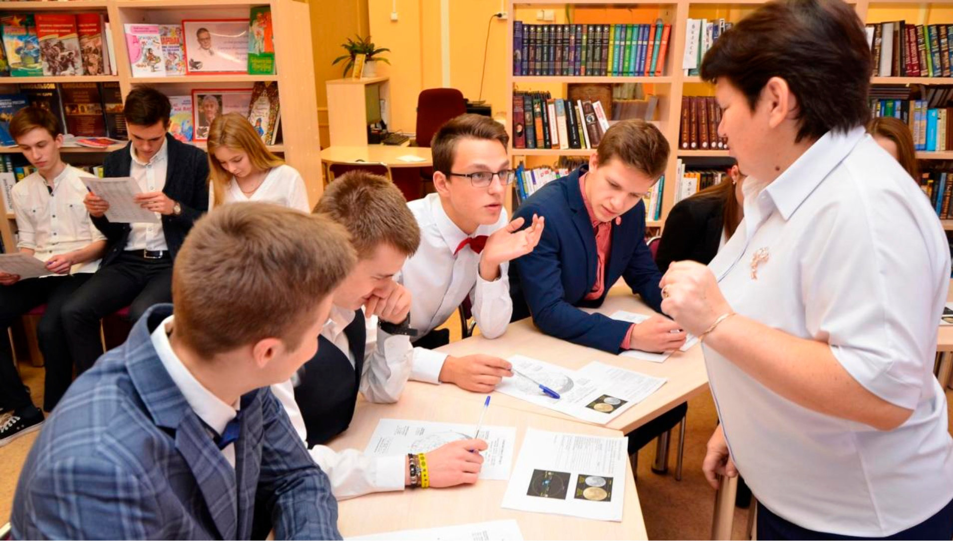
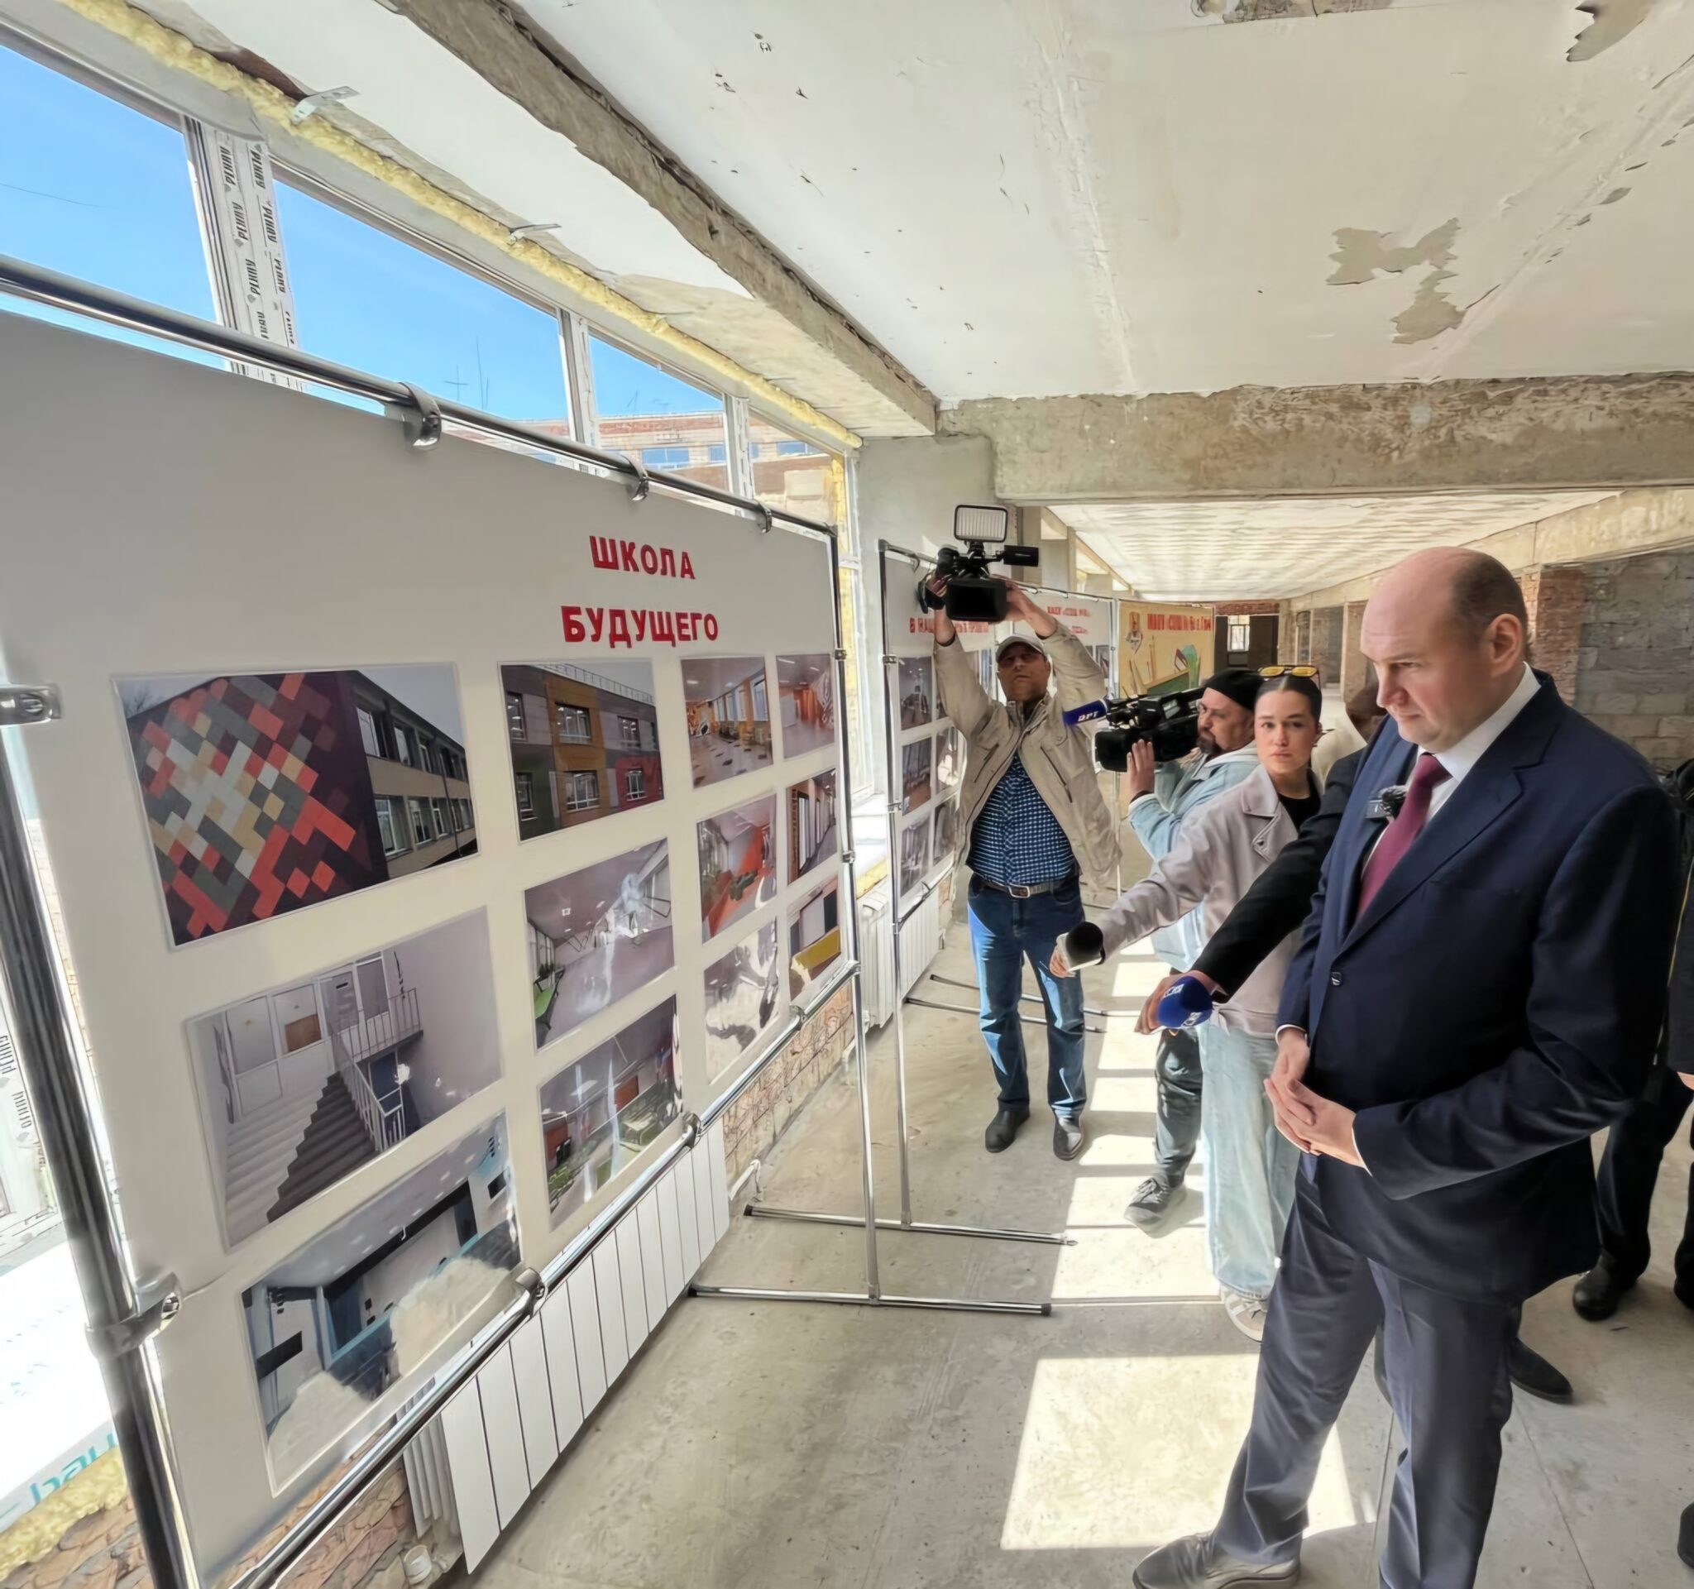
Региональный проект «Педагоги и наставники» - 48,4 млн рублей
- на мероприятия по обеспечению деятельности советников директора по воспитанию и взаимодействию с детскими общественными объединениями в общеобразовательных организациях на сумму 2,74 млн рублей;
на ежемесячное денежное вознаграждение советникам директоров 0,92 млн рублей;
на ежемесячное денежное вознаграждение за классное руководство педагогическим работникам 44,74 млн рублей
Региональный проект «Все лучшее детям» - 232,63 млн рублей
- на реализацию мероприятий по модернизации школьных систем образования 109,81 млн рублей;
- на мероприятия по модернизации школьных систем образования, источником финансового обеспечения которых являются исключительно средства областного бюджета 122,82 млн рублей;
- на обеспечение в муниципальных общеобразовательных организациях, выступающих объектами капитального ремонта, требований к антитеррористической защищенности объектов 1,80 млн рублей

Slide 63

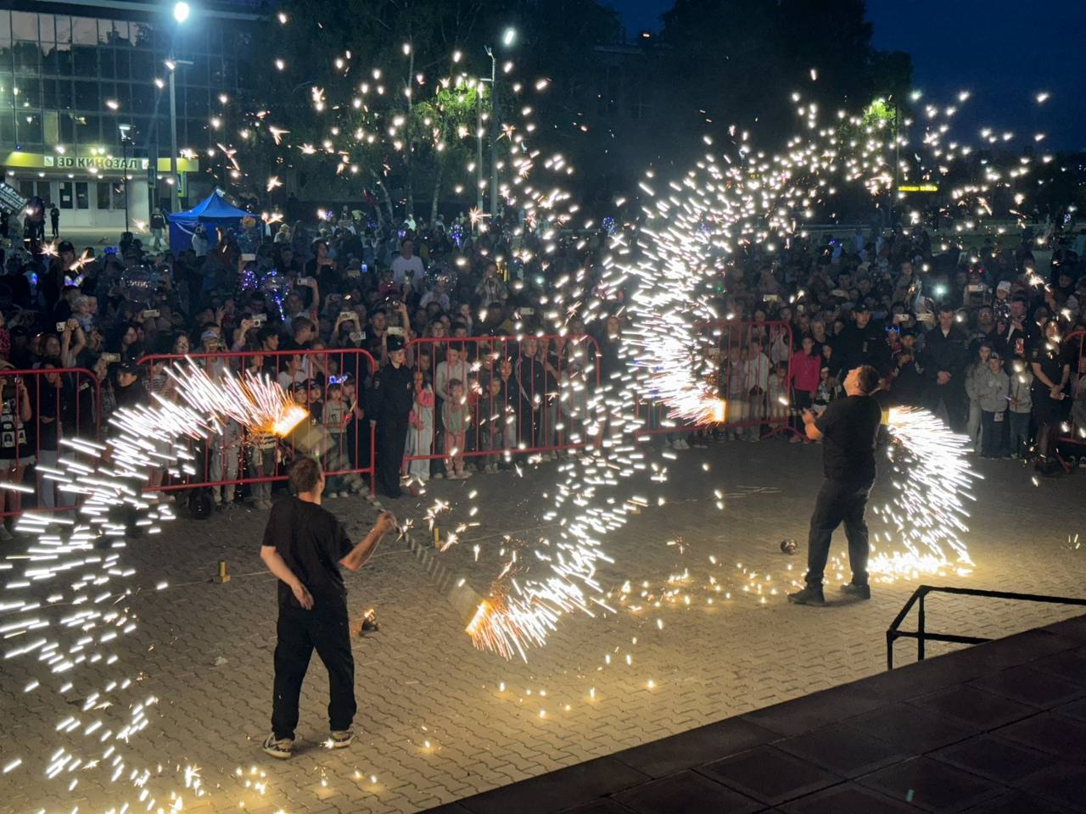
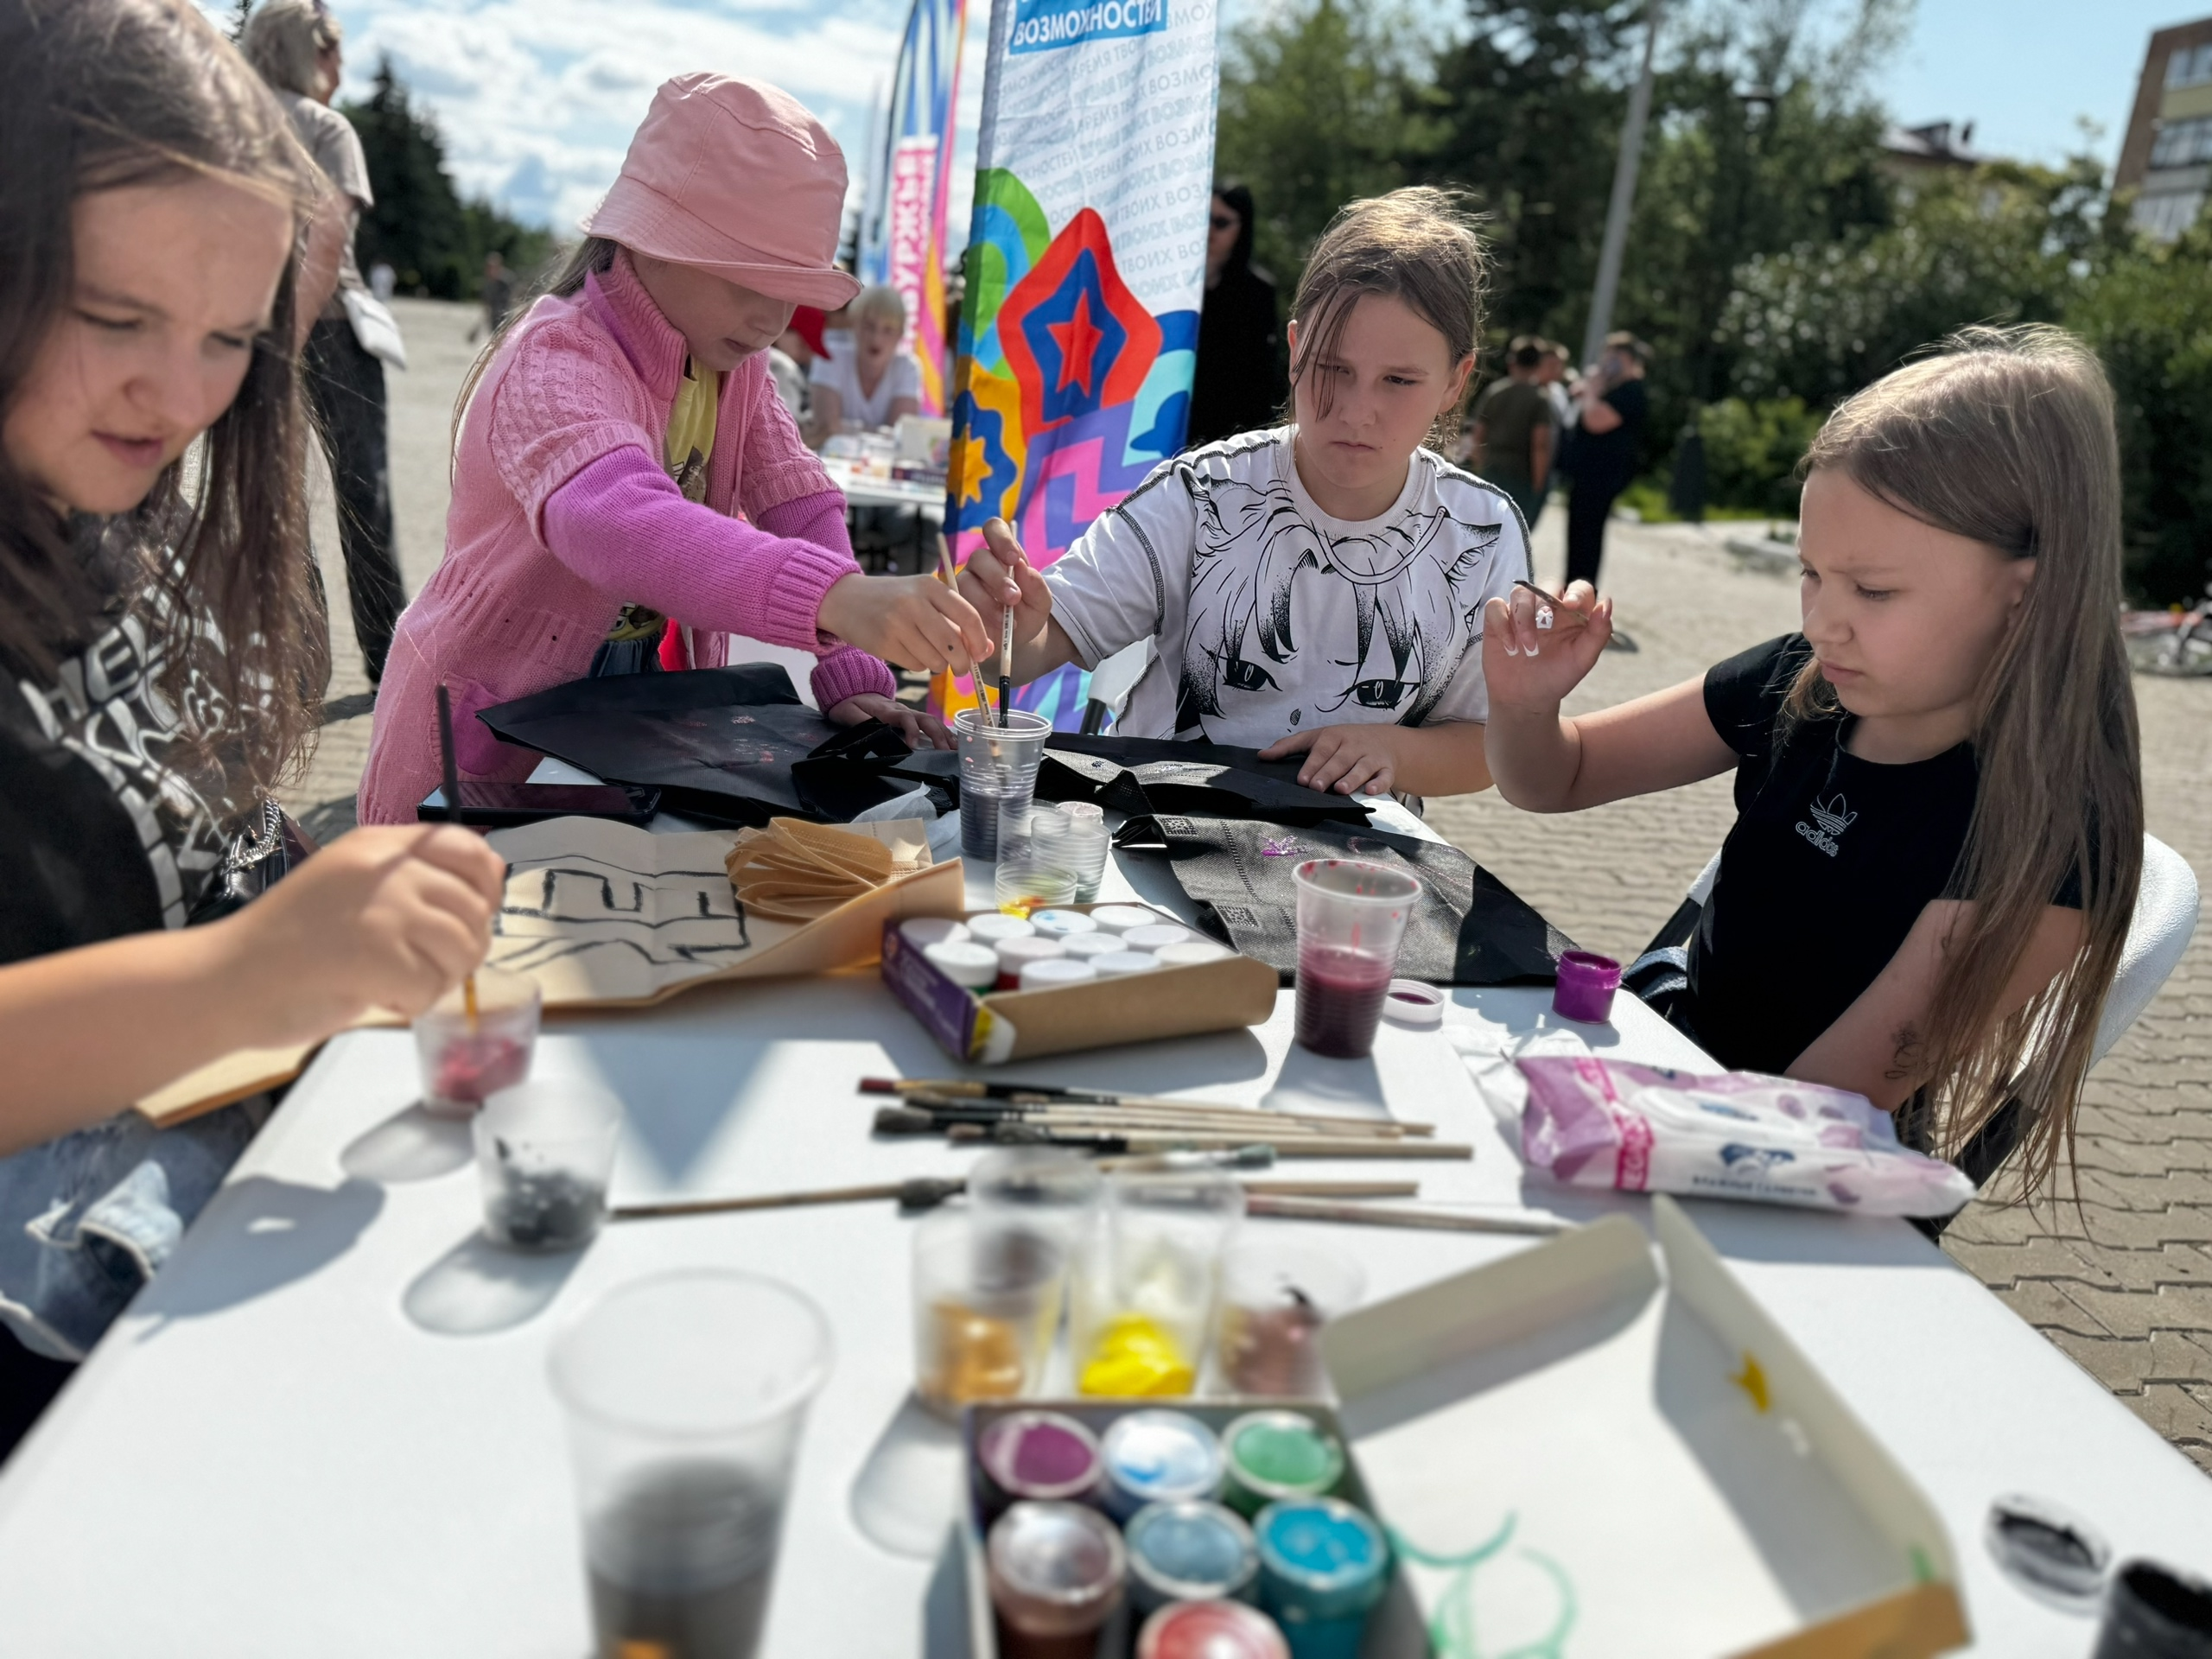
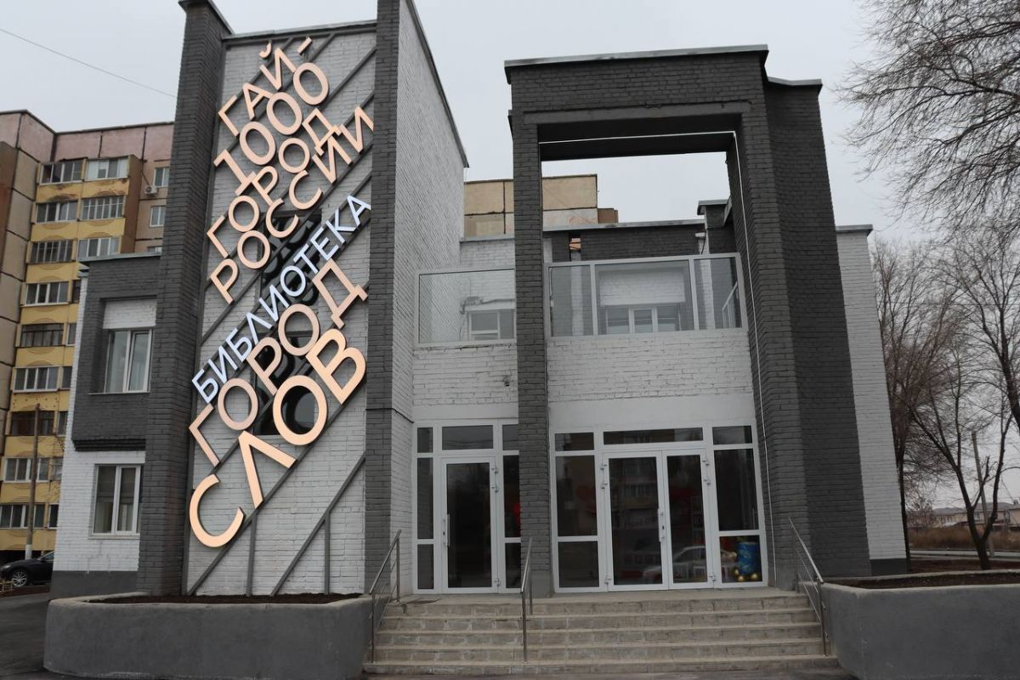
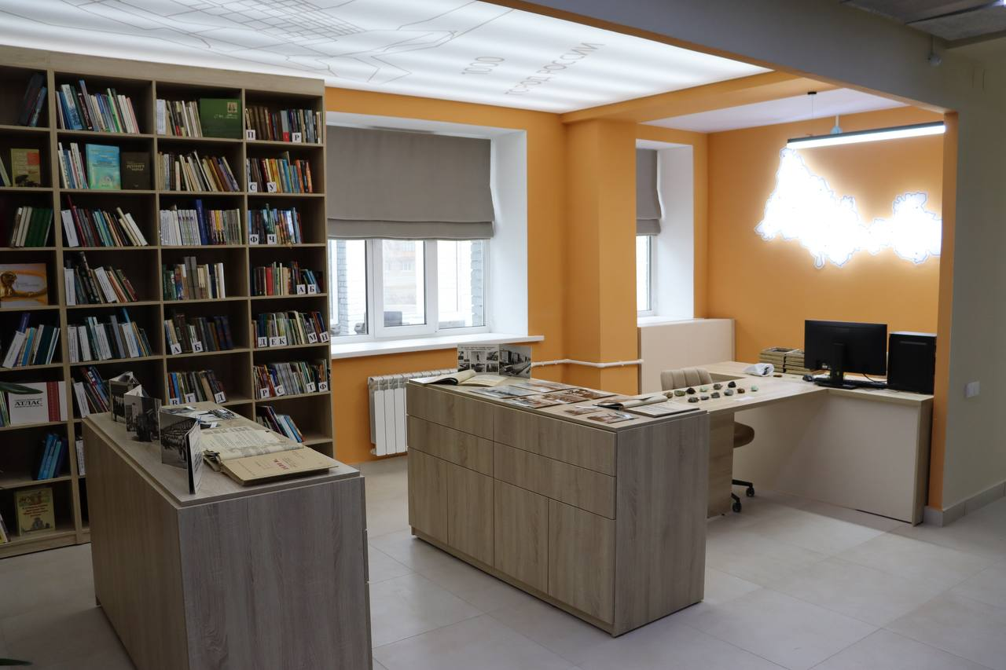
Региональный проект «Россия – страна возможностей» - 0,63 млн рублей
- на реализацию программы комплексного развития молодежной политики в субъектах Российской Федерации «Регион для молодых» (Проведение Дня Молодежи, проведение комплекса мероприятий на базе молодежного центра).
Региональный проект «Семейные ценности и инфраструктура культуры» - 15,78 млн рублей
- на реализацию мероприятий «Создание модельных муниципальных библиотек».

Slide 64

Благодарим вас
ФИНАНСОВОЕ УПРАВЛЕНИЕ АДМИНИСТРАЦИИ ГАЙСКОГО МУНИЦИПАЛЬНОГО ОКРУГА
+7 (35362)42170
gy_fin@mail.orb.ru
http://www.finuprgaj.ru/

